Slide 1
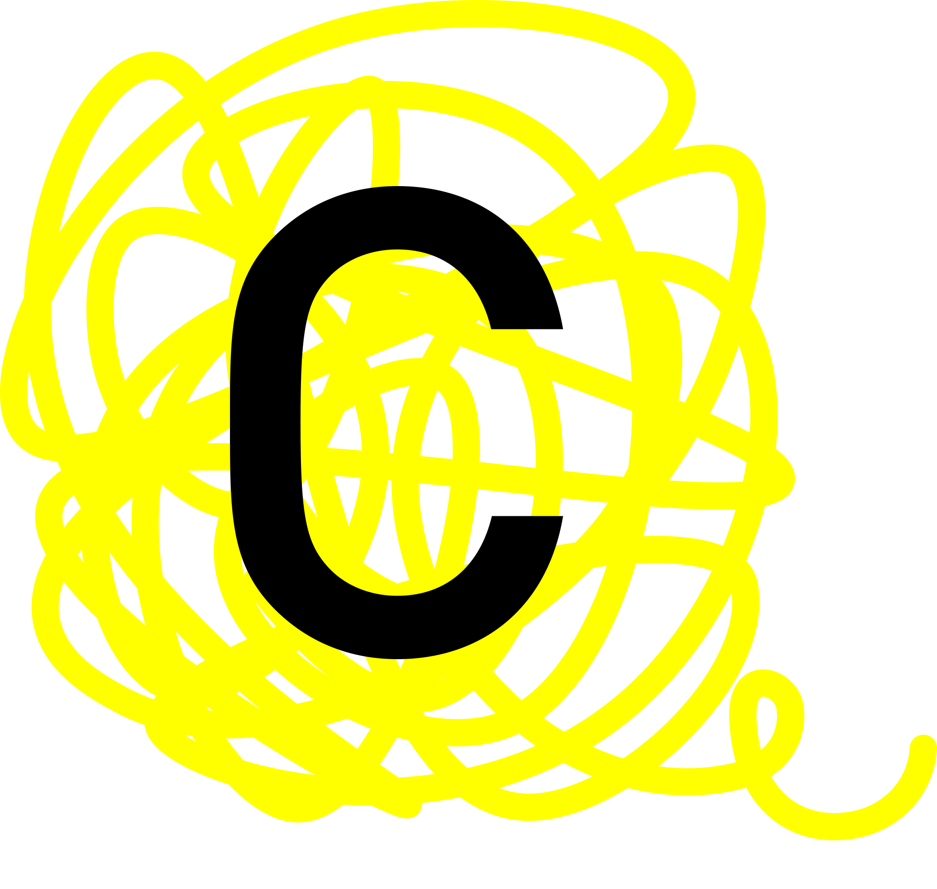
COMMUNICATIE I
21 november 2019

Slide 2
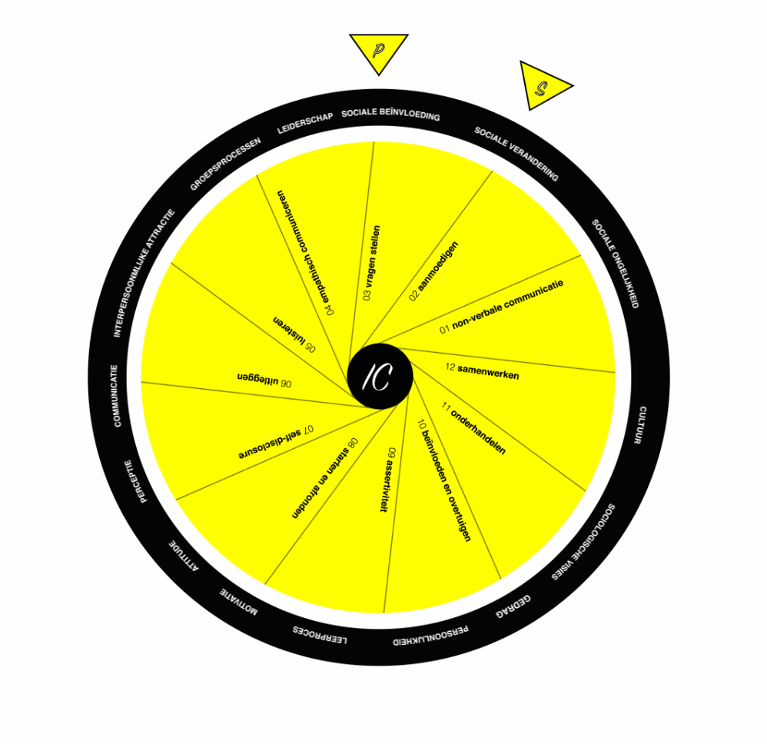
IC interpersoonlijke communicatie
P psychologie
S sociologie
OPBOUW MODULE
Notes:
In de module Communicatie 1 behandelen we interpersoonlijke communicatie.
‘Inter’ is Latijn voor ‘tussen’. Het gaat dus om verbale en non-verbale interactie ‘tussen’ mensen.
‘Persoonlijke’ slaat op het directe karakter van deze manier van communiceren.
Dit in tegenstelling tot wat later in de opleiding aan bod komt in de module Communicatie 2 (semester 2).
Daar zullen we het hebben over mediacommunicatie. In deze module gaat het om communicatie die rechtstreeks tussen personen gebeurt en dit vaak één-op-één of in kleine groepen.
De kern of het vertrekpunt van deze module is interpersoonlijke communicatie.
We bekijken eerst wat de eventuele voordelen van het bestuderen van interpersoonlijke communicatie zijn.
Daarna komen de specifieke karakteristieken van interpersoonlijke communicatie aan bod.
Om interpersoonlijke communicatie op een systematische manier te kunnen bestuderen, en om er ook zinvolle uitspraken over te doen, baseren we ons op een ‘model van interpersoonlijke communicatie’ (Hargie, 2016).
Interpersoonlijke communicatie valt voor ons uiteen in 12 subthema’s:
Non-verbale communicatie
Aanmoedigen
Vragen stellen
Empathische communicatie
Luisteren
Uitleggen
Self-disclosure of zelfonthulling
Sociale interacties starten en afsluiten
Assertiviteit
Beïnvloeden en overtuigen
Onderhandelen
Samenwerken
Aan de hand van begrippen uit de psychologie en sociologie gaan op we zoek naar verklaringen voor het gedrag dat we vertonen tijdens een interpersoonlijke interactie. We baseren ons hierbij op het handboek Psychologie en Sociologie (Wijsman & Molendijk, 2017). Met die inzichten moeten we op het einde van dit semester in staat zijn om doelgericht en bewust te communiceren in een interpersoonlijke context.
Begrippen uit de psychologie die ons kunnen helpen om tot inzichten te komen zijn:
Gedrag en invloeden op gedrag
Persoonlijkheid
Leerprocessen
Motivatie
Attitude
Perceptie
Communicatie
Interpersoonlijke attractie
Groepsprocessen
Leiderschap en leidinggeven
Sociale beïnvloeding
Begrippen uit de sociologie die ons kunnen helpen om tot inzichten te komen zijn:
Sociologische visies op de maatschappij
Cultuur
Sociale ongelijkheid
Sociale verandering

Slide 3

6.
Perceptie
Notes:
Wat zien we in dit hoofdstuk?
*Wat is het verschil tussen waarnemen en perceptie
*Hoe ontstaat selectieve perceptie
*Welke rol spelen schema’s bij perceptie
*Welke rol spelen attributies bij interpersoonlijke perceptie
*Wat is het verschil tussen een stereotype en een vooroordeel

Slide 4
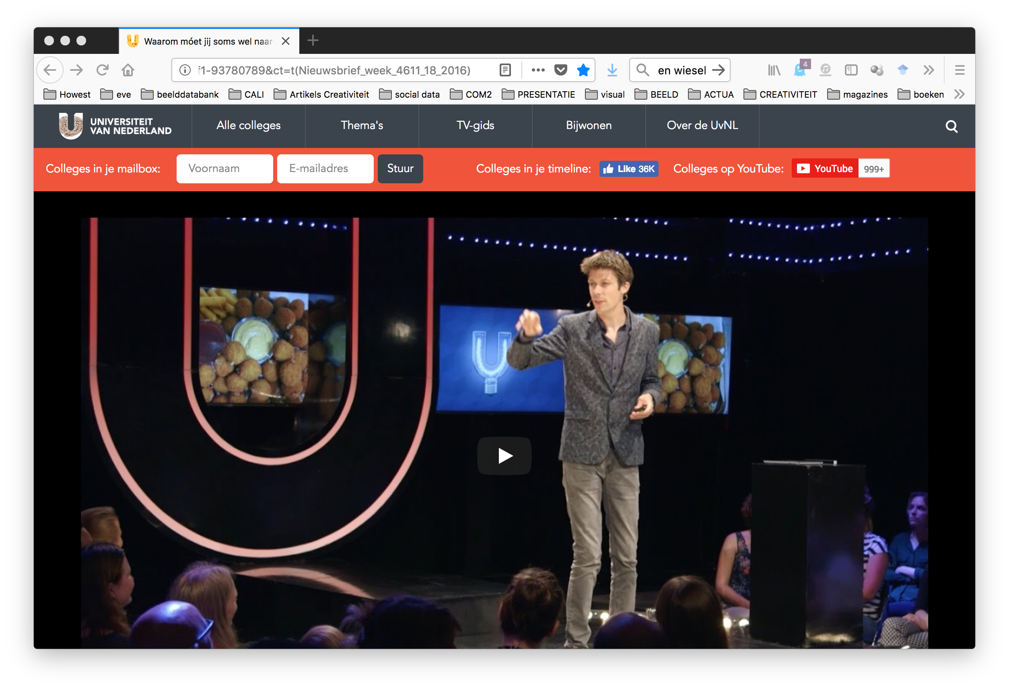
Waarom moet jij soms naar een advertentie, verkeerslicht of bitterbal kijken?
Notes:
BRON
http://www.universiteitvannederland.nl/college/waarom-moet-jij-soms-wel-naar-een-advertentie-verkeerslicht-of-bitterbal-kijken/?utm_source=Universiteit+van+Nederland&utm_campaign=e9f9e8b6f1-EMAIL_CAMPAIGN_2016_11_18&utm_medium=email&utm_term=0_82bf1d47b8-e9f9e8b6f1-93780789&ct=t(Nieuwsbrief_week_4611_18_2016)

Slide 5
6.1.
Het begrip perceptie

Slide 6
Perceptie is het proces waarbij iemand prikkels (stimuli) selecteert, ordent en betekenis geeft
6.1. Het begrip perceptie?

Slide 7

6.1. Het begrip perceptie?
Notes:
We horen een harde knal.
Wat is dat?
Een deur die dichtgeslaan wordt?
Wat betekent dat?
Door de tocht of omdat iemand boos is?

Slide 8
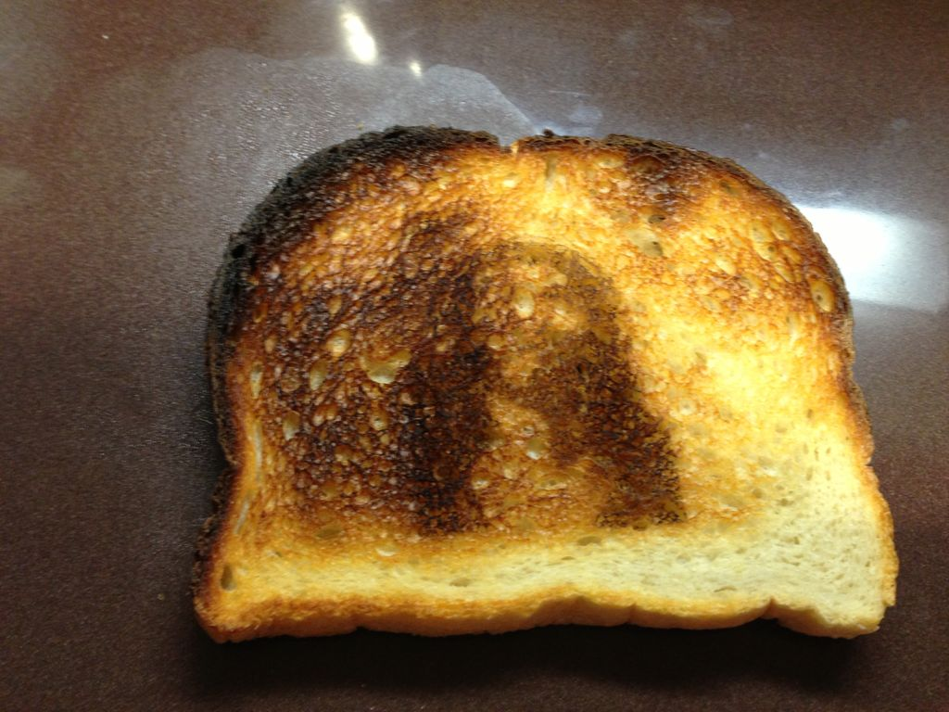
6.1. Het begrip perceptie?
Notes:
Prikkels bereiken onze zintuigen
In dit geval via het ‘zien’
Prikkels worden gefilterd
Als we (of ons brein) aandacht geven aan deze visuele prikkel dan verwerken we de informatie
De zintuiglijke informatie wordt geordend (volgens kleur, vorm, geur, klank, beweging, afstand)
Patronen ontstaan
Interpreteren
We geven betekenis aan de verwerkte informatie

Slide 9
Perceptie van prikkels die heel snel en vaak onbewust gebeurt
6.1. Het begrip perceptie - subliminale perceptie
Notes:
Subliminale perceptie is perceptie van prikkels die heel snel gaat (vaak onbewust).
Prikkels worden zo kort aangeboden dat je het niet opmerkt.
Ze blijven onder de waarnemingsdrempel.
Het effect is niet echt sterk en duurt ook maar kort.

Slide 10
Voorbeeld:
Het Name-Letter effect en zelfvertrouwen
6.1. Het begrip perceptie - subliminale perceptie
Notes:
Voorbeeld
Uit onderzoek blijkt dat wij een voorkeur hebben voor de letters die in onze naam voorkomen (name-letter effect).
Vooral onze initialen gaan we meer waarderen.
Het is een manier om het onbewuste zelfvertrouwen te meten.
Experiment van Dijksterhuis kan je lezen op p131-132.
300 proefpersonen.
Krijgen een taak met woorden.
Ze krijgen willekeurig 1 woord te zien.
Ze moeten zo snel mogelijk een knop indrukken als het een bestaand woord is of een andere knop als het een onbestaand woord is.
Er zijn 30 woorden: 15 onzinwoorden en 15 positieve woorden.
Woorden worden voorafgegaan met ‘ik’ in beeld.
Dit is dus subliminale perceptie (de ‘ik’ wordt kort en zonder er echt bewust van te zijn).
Na deze test wordt de Name-Letter effect test afgelegd.
Resultaat: het impliciete zelfvertrouwen van de proefpersonen is meetbaar groter geworden dan bij de controlegroep (die neutrale woorden te zien kreeg)

Slide 11
6.2.
Het selecteren van prikkels
Notes:
Prikkels worden gefilterd door onze hersenen.
Onze hersenen selecteren uit de vele prikkels de belangrijkste en opvallendste.
Wat de waarnemer selecteert uit binnenkomende prikkels hangt af van:
*kenmerken van de prikkels
*kenmerken van de waarnemer
*kenmerken van de sociaal-culturele omgeving
We doen hiervoor beroep op aangeboren en aangeleerde perceptuele vermogens.
Voorbeeld
Als baby kunnen we diepte zien.
Dat stelt ons in staat om te zien hoever iets van ons verwijderd is, hoe snel het beweegt, of het dichterbij komt.

Slide 12
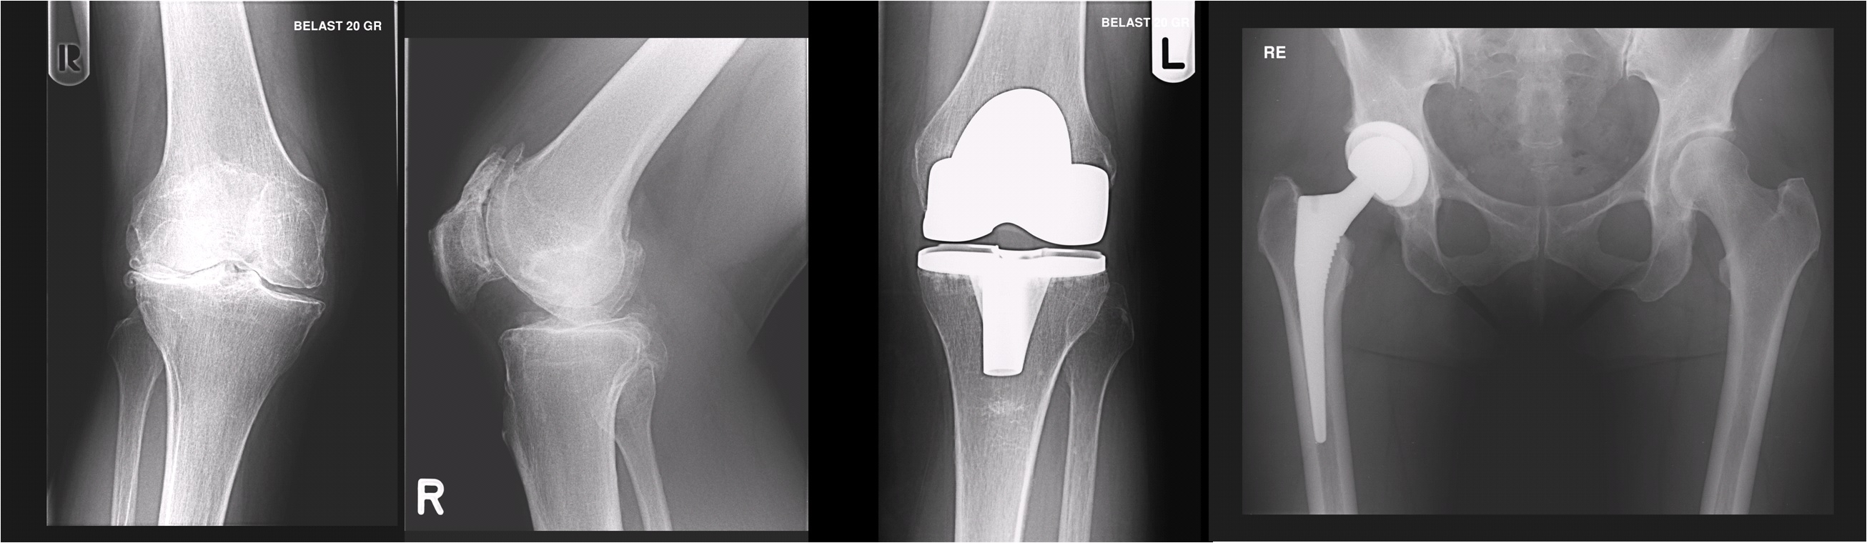
6.2.1. Kenmerken van prikkels
Notes:
Het waarnemen van prikkels is begrensd door de mogelijkheden van onze zintuigen.
Voorbeeld
Röntgenstralen kunnen wij niet zien.
Een hondenfluitje kunnen we niet horen.

Slide 13
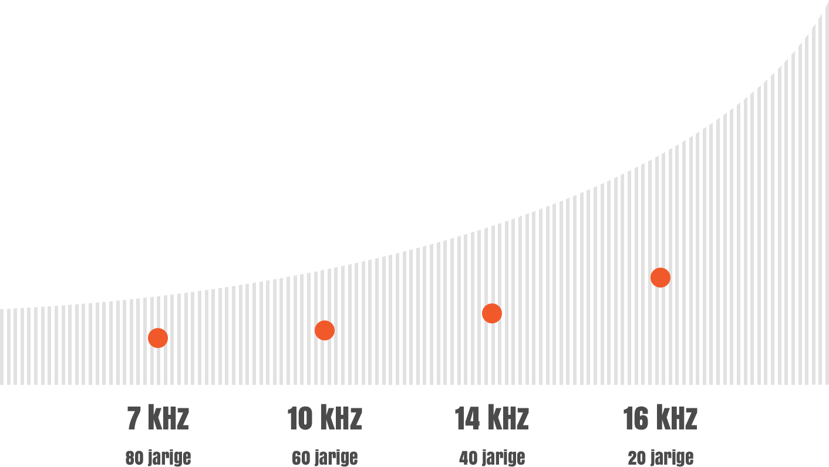
6.2.1. Kenmerken van prikkels
Notes:
Doe de test
https://www.oorcheck.nl/test-jezelf/hoe-hoog-kom-jij/

Slide 14
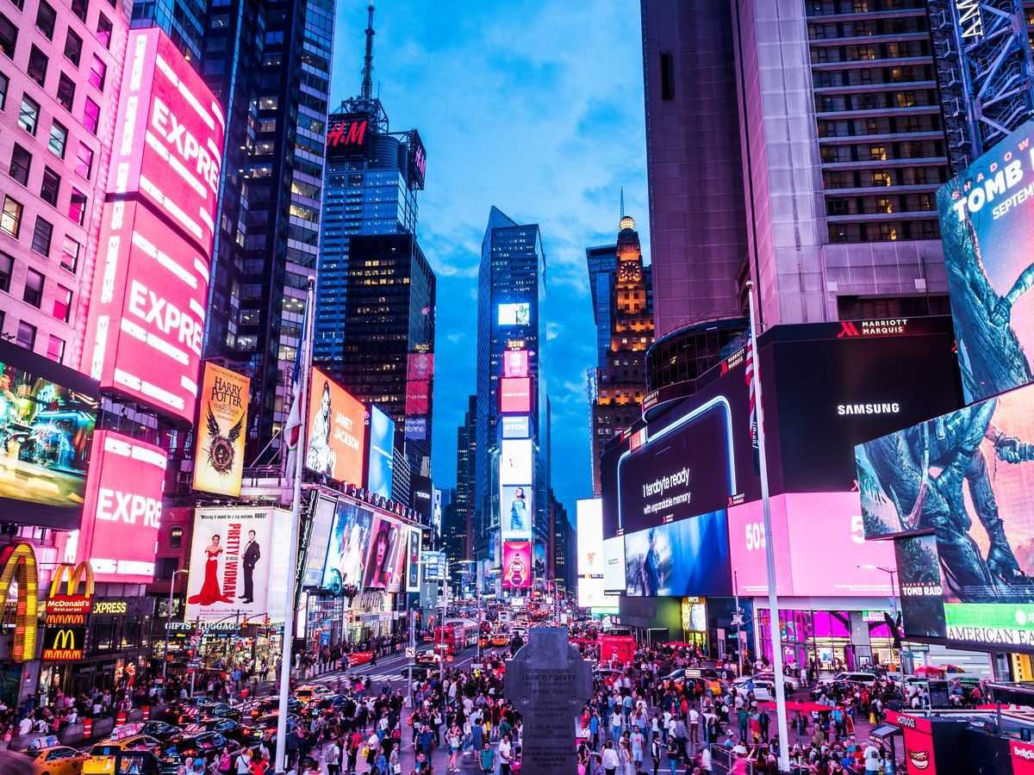
6.2.1. Kenmerken van prikkels - grootte
Notes:
De relatieve grootte van een visuele prikkel is van belang.

Slide 15
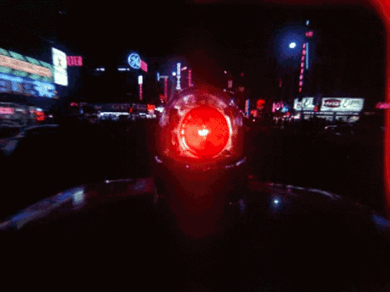
6.2.1. Kenmerken van prikkels - intensiteit
Notes:
De intensiteit van een auditieve prikkel is van belang voor de verwerking ervan.

Slide 16
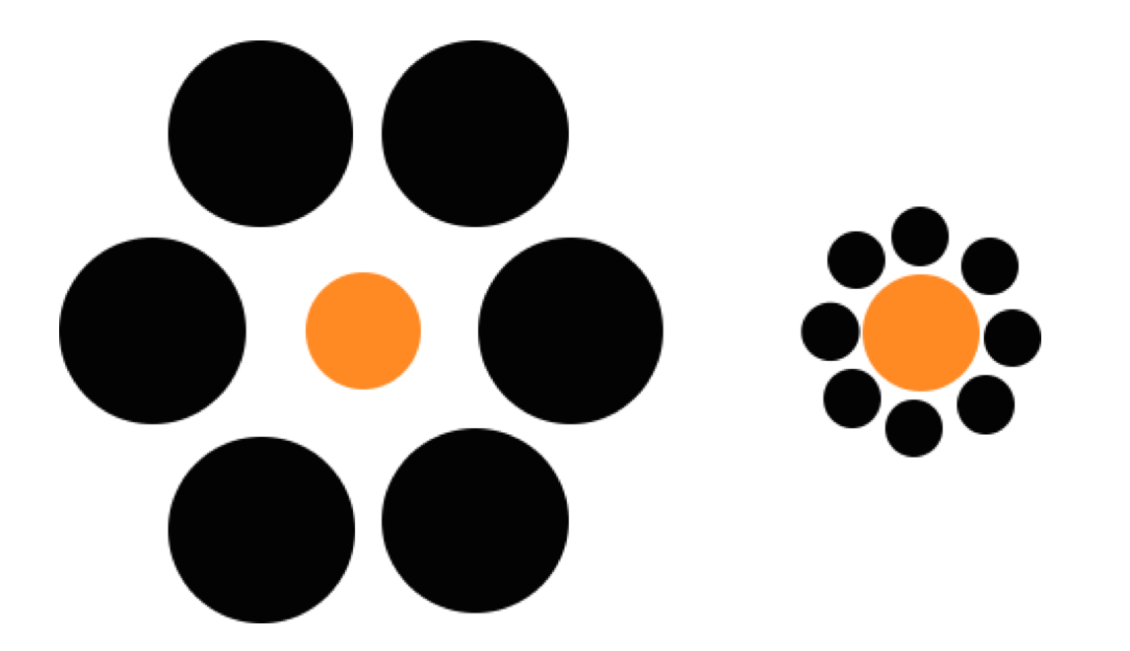
6.2.1. Kenmerken van prikkels - contrast
Notes:
Het contrast tussen prikkels is van belang.

Slide 17

6.2.1. Kenmerken van prikkels - herhaling
Notes:
Herhaling geeft meer aandacht aan een prikkel om verwerkt te worden.

Slide 18
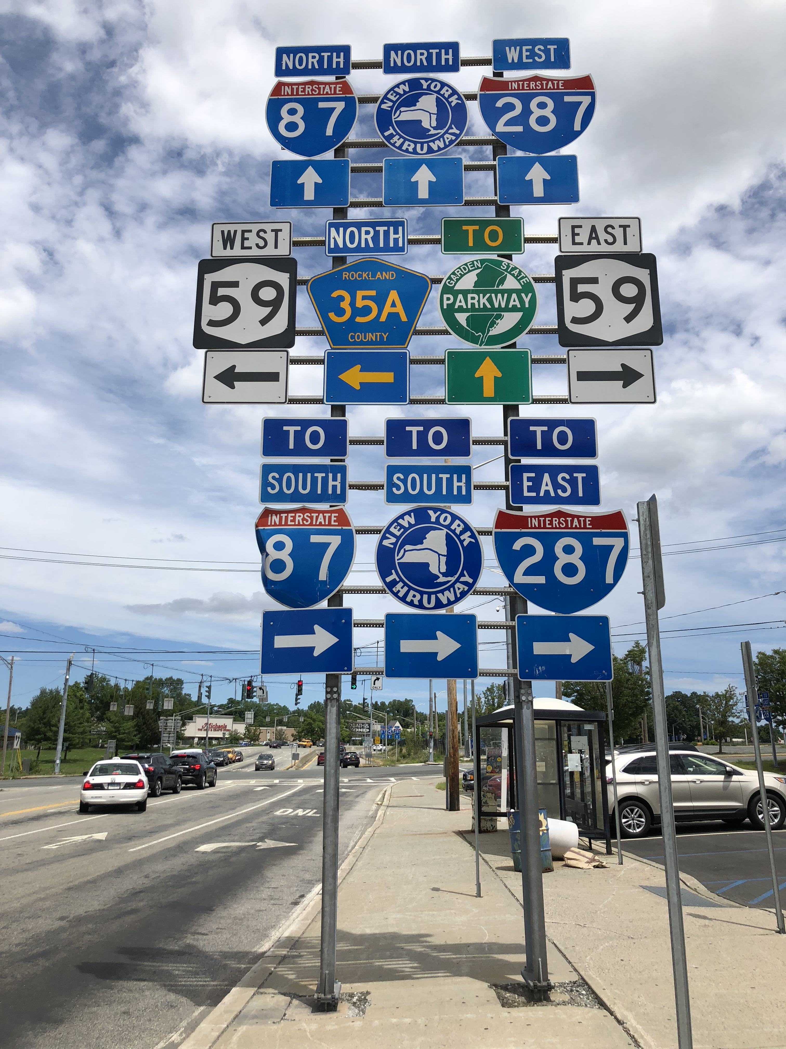
6.2.1. Kenmerken van prikkels - habituatie
Notes:
Als we te vaak en te frequent in contact komen met een herhaling van een boodschap dan treedt verveling of verzadiging op.

Slide 19
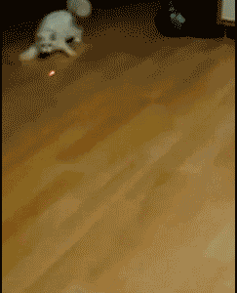
6.2.1. Kenmerken van prikkels - beweging

Slide 20
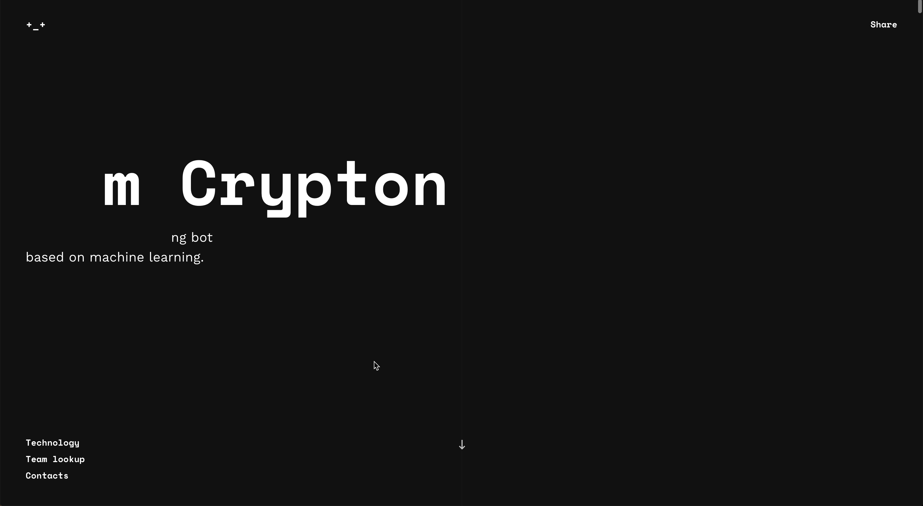
6.2.1. Kenmerken van prikkels - beweging
Notes:
Beweging trekt de aandacht.
Voorbeeld
Motion design bij websites

Slide 21
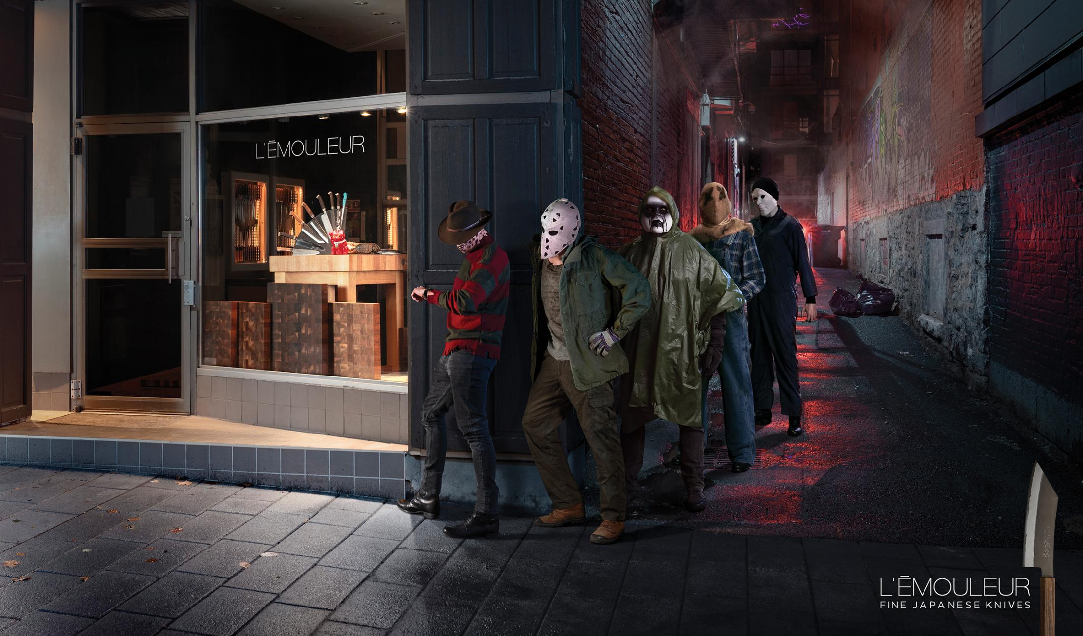
6.2.1. Kenmerken van prikkels - nieuwheid
Notes:
De mate van nieuwheid prikkelt ook de hersenen om de stimulus te verwerken.
Voorbeeld
Ongewone situaties of originele invalshoeken van een reclamecampagne.

Slide 22
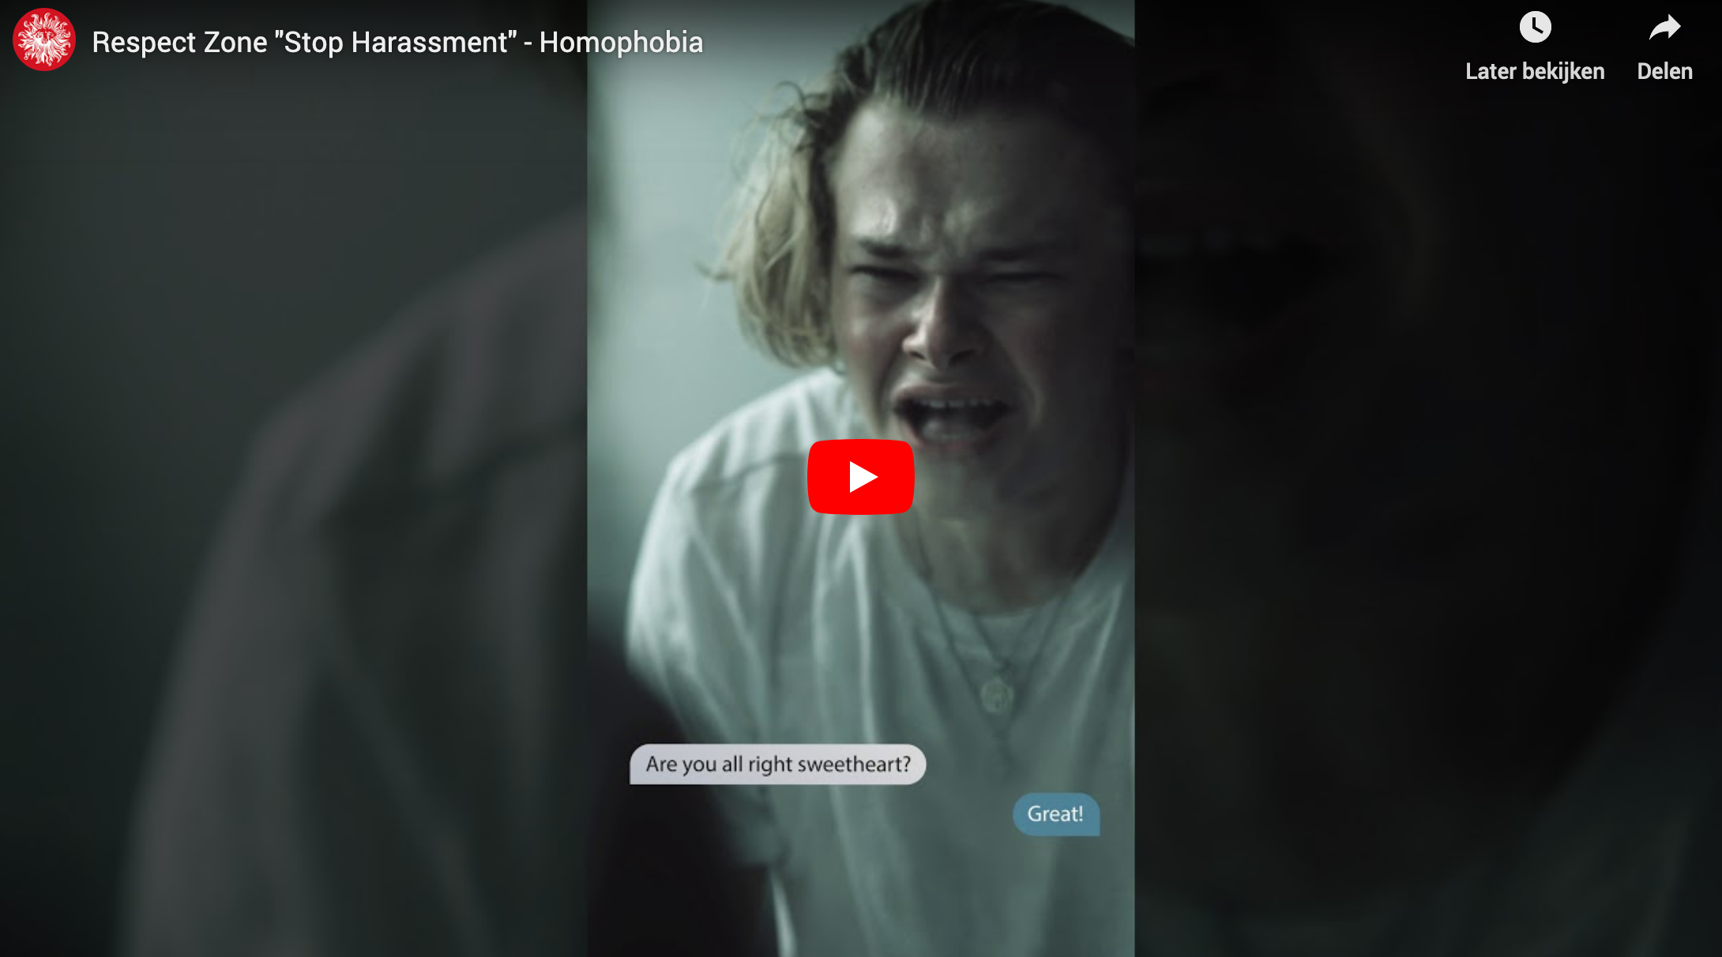
6.2.2. Kenmerken van de waarnemer bij het selecteren van prikkels - persoonlijkheid
Notes:
Lichamelijke en psychische factoren bij de waarnemer spelen een rol.
Lichamelijke factoren
Vermoeidheid, pijn, tekorten aan bepaalde stoffen in het lichaam, handicaps, … .
Psychische factoren
*persoonlijkheid
*leerprocessen
*motivatie
*referentiekader
*verwachtingen

Slide 23
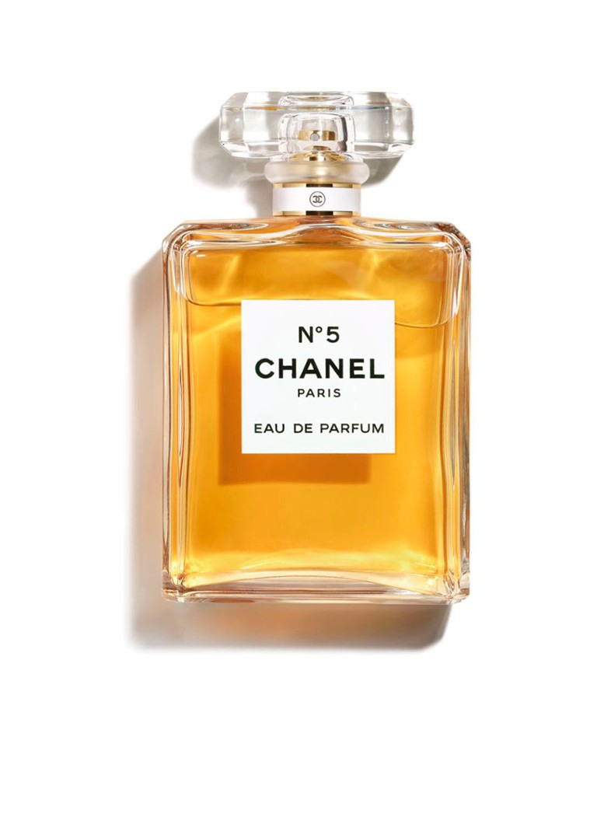
6.2.2. Kenmerken van de waarnemer bij het selecteren van prikkels - leerprocessen
Notes:
Leerprocessen
Kennis en ervaring beïnvloeden onze waarneming.
Voorbeeld
Een Australiër ziet sneller een slang in het gras dan een Europeaan die nog nooit een slang gezien heeft.
Leerprocessen
Maar ook conditionering speelt een rol.
Voorbeeld
Je linkt een persoon aan een bepaalde geur of parfum

Slide 24
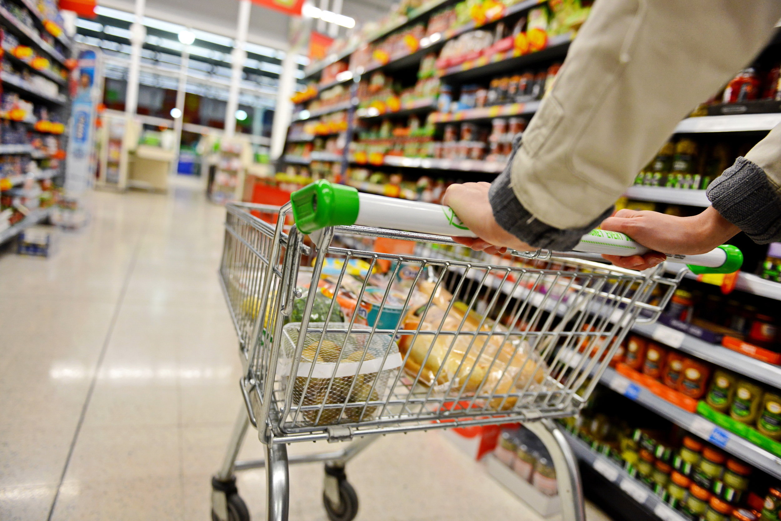
6.2.2. Kenmerken van de waarnemer bij het selecteren van prikkels - motivatie
Notes:
Selectie van prikkels vindt ook plaats op basis van onze behoeftes, emoties en belangen.
Voorbeeld
Winkelen met honger

Slide 25
Het geheel van ervaringen, waarden, normen, overtuigingen en attitudes die iemand gebruikt bij het ordenen en betekenis geven van een waarneming
6.2.2. Kenmerken van de waarnemer bij het selecteren van prikkels - referentiekader
Notes:
Om waarnemingen een betekenis te geven heb je een referentiekader nodig.
Dat kader bouwen we op gedurende ons leven.
Dat is een subjectief kader, wat wil zeggen dat het kan verschillen van persoon tot persoon.

Slide 26
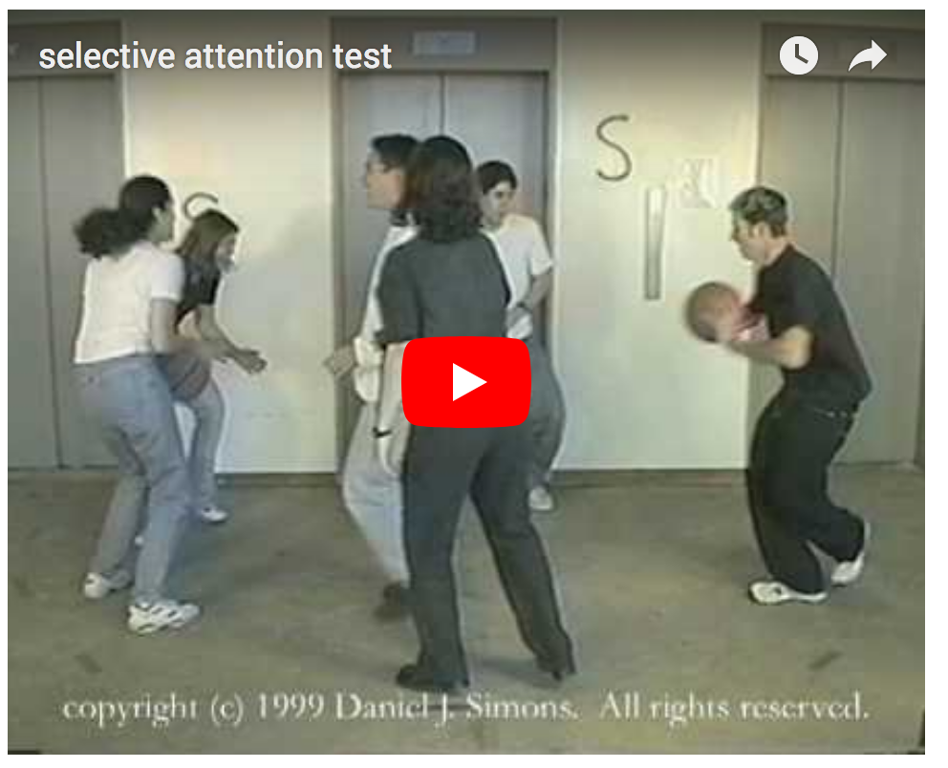
6.2.2. Kenmerken van de waarnemer bij het selecteren van prikkels - verwachtingen
Notes:
We selecteren ook prikkels op basis van wat we verwachten te gaan zien, horen, proeven, voelen.
Voorbeeld
Selective attention test
Test 1
https://www.youtube.com/watch?v=vJG698U2Mvo
Test 2
https://www.youtube.com/watch?v=IGQmdoK_ZfY

Slide 27
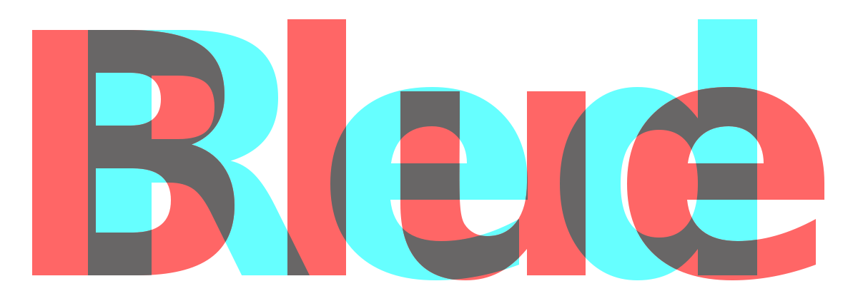
6.2.2. Kenmerken van de waarnemer bij het selecteren van prikkels – selectieve waarneming
Notes:
Binocular rivalry
Een bijzondere techniek om meer te weten te komen over de manier waarop wij waarnemingen selecteren.
Beide ogen krijgen tegelijkertijd, apart een verschillend plaatje te zien.
Metingen wijzen uit dat onze hersenen heen en weer schakelen tussen de plaatjes.
Voorbeeld
Een onderzoek in 1963 toonde aan dat de selectie gebeurt op basis van culturele achtergronden.
Men liet tegelijkertijd een Davidster en een kruis aan de proefpersonen zien.
Wat bleek? Christenen meenden vaker het kruis te zien, Joden eerder de Davidsster.

Slide 28
6.3.
Het ordenen van prikkels
Notes:
We filteren en ordenen prikkels die binnenkomen en geven er betekenis aan.
In de psychologie ging men achterhalen hoe dat ordenen tot stand komt.
Hoe gaan we wat we waarnemen ordenen om er daarna betekenis aan te geven?
Daar probeerde de Gestaltpsychologie een antwoord op te geven.

Slide 29
6.3.1. Gestaltpsychologie
Notes:
De Gestalpsychologie ging ervan uit dat we eerst het geheel waarnemen en daarna pas de delen waaruit dat geheel bestaat.
Dit was een radicale tegensteling tegenover de traditionele opvatting dat het waarnemen een optelsom is van waargenomen delen.
Het geheel dat we zien noemen Gestaltpsychologen de Gestalt.
Voorbeeld
Een gezicht is meer dan een optelsom van losse delen

Slide 30
6.3.2. Gestaltwetten
Notes:
De experimenten van de Gestaltpsychologen hebben geleid tot het in kaart brengen van een aantal wetmatigheden: de Gestaltwetten.
Voorbeeld
Phi-fenomeen werd voor het eerst omschreven door Max Werthmeier in 1912

Slide 31

Wet van overeenkomst
Notes:
Gelijke prikkels of vergelijkbare prikkelpatronen groepeer je bij elkaar.
Ook wel wet van gelijkheid genoemd.

Slide 32
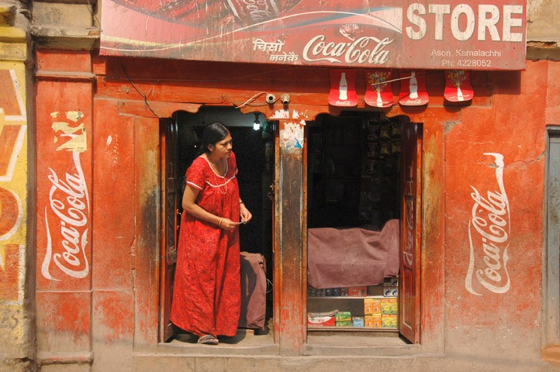
Wet van overeenkomst
Notes:
Wet van overeenkomst wordt ook in communicatiecontext toegepast.
Denk bijvoorbeeld aan het gebruik van een consistente huisstijl.

Slide 33
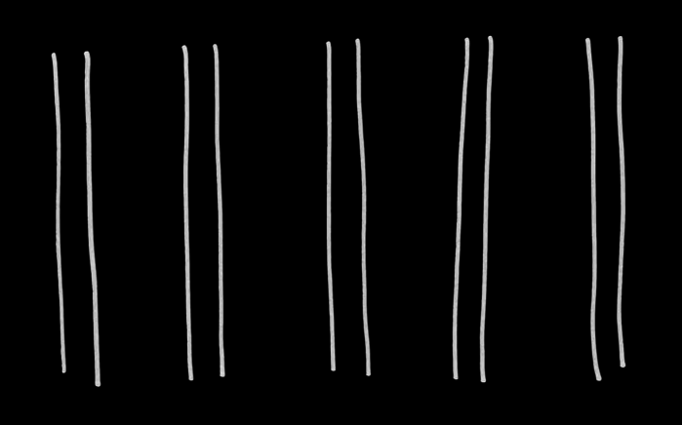
Wet van nabijheid
Notes:
Prikkels kunnen in tijd en ruimte dicht bij elkaar zijn.
In dat geval hebben we de neiging om ze als geheel of bij elkaar te zien.

Slide 34
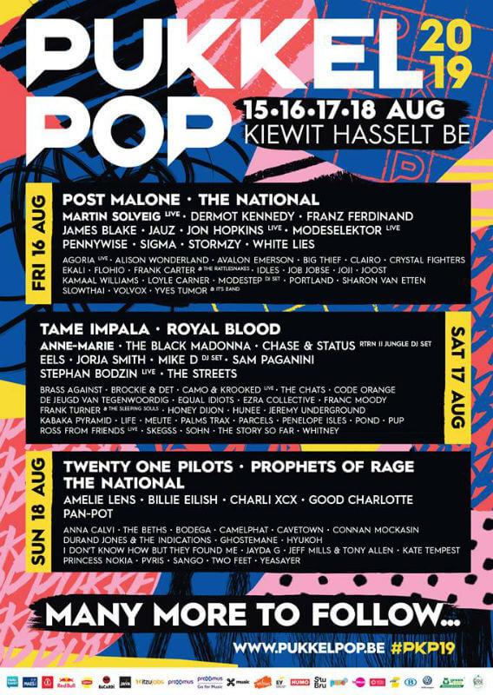
Wet van nabijheid
Notes:
Het ontwerp van een affiche voor een festival maakt gebruik van de wet van nabijheid.

Slide 35
Wet van continuïteit
Notes:
Ook wel de wet van de goede voortgang genoemd.

Slide 36
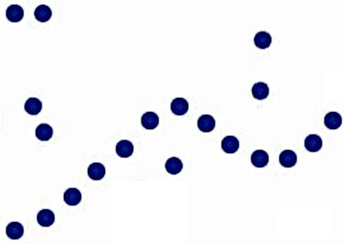
Wet van continuïteit

Slide 37
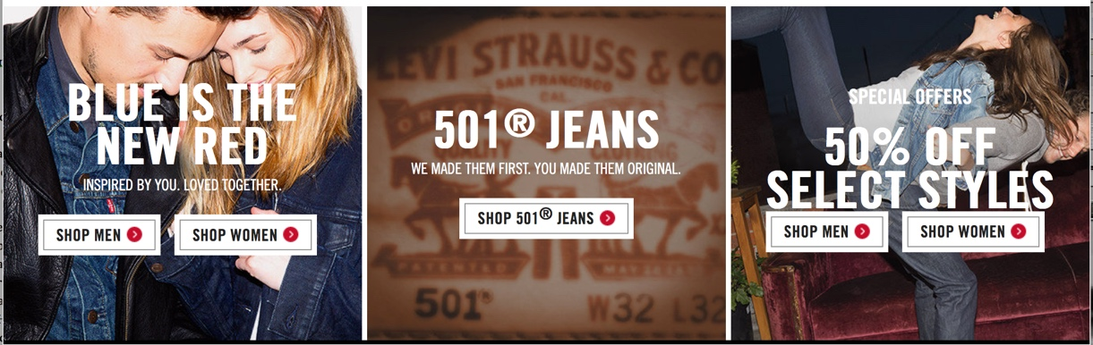
Wet van continuïteit

Slide 38
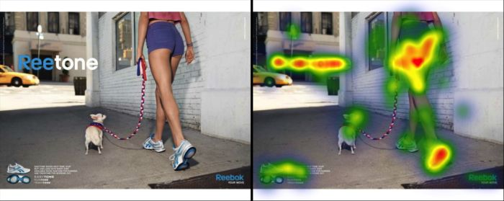
Wet van continuïteit
Notes:
Eye-tracking onderzoek naar fixatiepunten in onze visuele waarneming

Slide 39
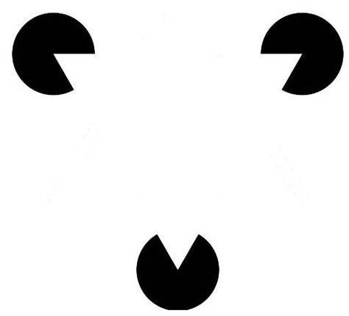
Wet van de geslotenheid
Notes:
Prikkels of prikkelpatronen worden als eenheid gezien wanneer daardoor een eenvoudiger, gesloten structuur kan ontstaan.
We vullen bijvoorbeeld cirkels aan tot een geheel, ook als die niet volledig is getekend.

Slide 40
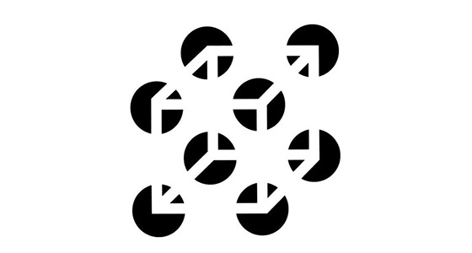
Wet van de geslotenheid

Slide 41
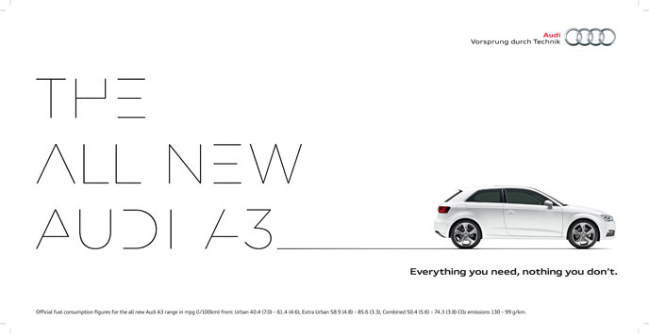
Wet van de geslotenheid

Slide 42
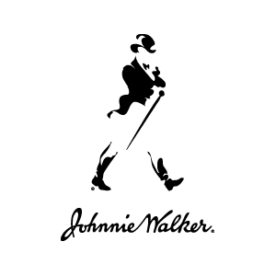
Wet van de geslotenheid

Slide 43

Wet van de geslotenheid

Slide 44

Wet van de geslotenheid

Slide 45
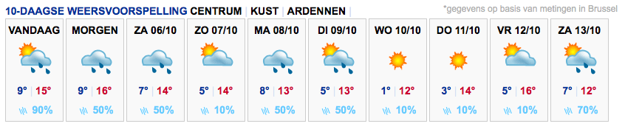
Wet van (in)geslotenheid

Slide 46
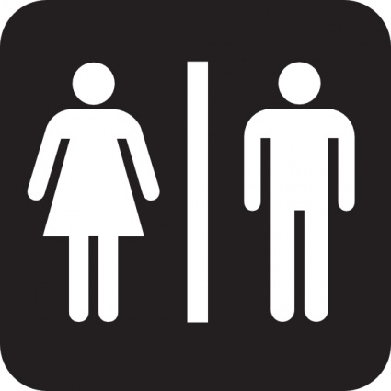
Wet van (in)geslotenheid

Slide 47
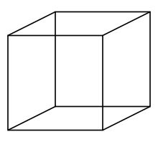
6.3.3. Figuur-achtergrondrelatie
Notes:
Perceptie is volgens de Gestalpsychologen een onderscheid maken tussen wat belangrijk (de figuur) en minder belangrijk (de achtergrond) is.
Perceptie is veranderlijk ook al blijft het waargenomene constant
Neem nu de Necker kubus. Een fenomeen dat per ongeluk door de Zwitserse wetenschapper Louis Albert Necker ontdekt werd. Bij deze kubus is het niet mogelijk om te zeggen welke ribbe zich aan de voorkant van de kubus bevindt. De menselijke hersenen percipiëren deze 2D afbeelding van een kubus als een 3D object. Hoewel de afbeelding niet wijzigt, kunnen we wel het perspectief wisselen. Dit bewijst dat de waargenomen afbeelding constant blijft, terwijl onze perceptie veranderlijk is.
In dit opzicht is perceptie geen passieve reactie op de omgeving en dus geen letterlijke projectie in onze hersenen zoals de theorie van de homunculus voorschrijft. Perceptie geldt als een actief gevormde mening over de ons omringende omgeving.

Slide 48
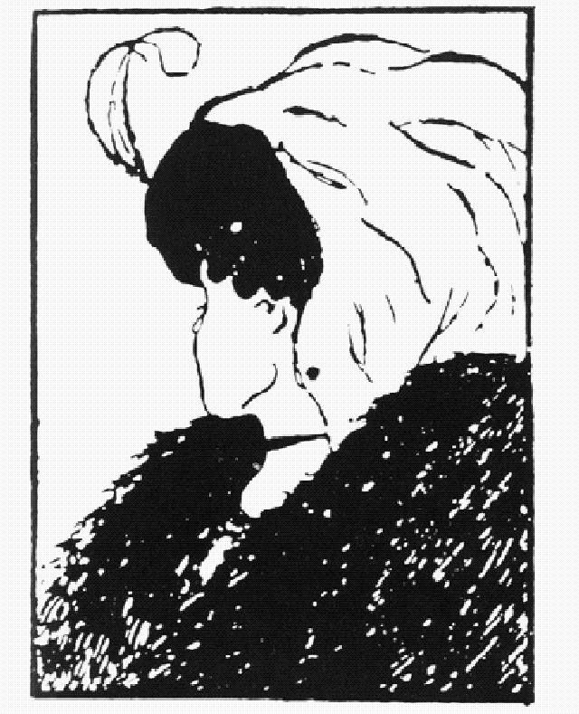
6.3.3. Figuur-achtergrondrelatie

Slide 49
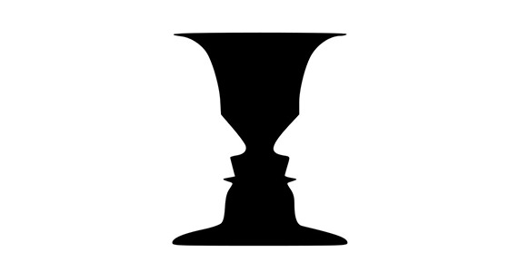
6.3.3. Figuur-achtergrondrelatie

Slide 50
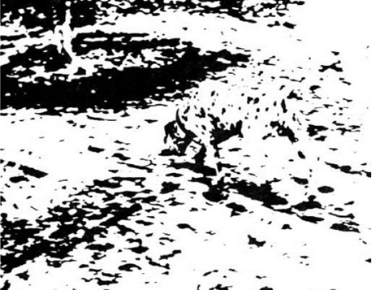
6.3.3. Figuur-achtergrondrelatie

Slide 51

6.3.3. Figuur-achtergrondrelatie
Notes:
Zie je de pijl?

Slide 52

6.3.3. Figuur-achtergrondrelatie
Notes:
Waar is de C?

Slide 53
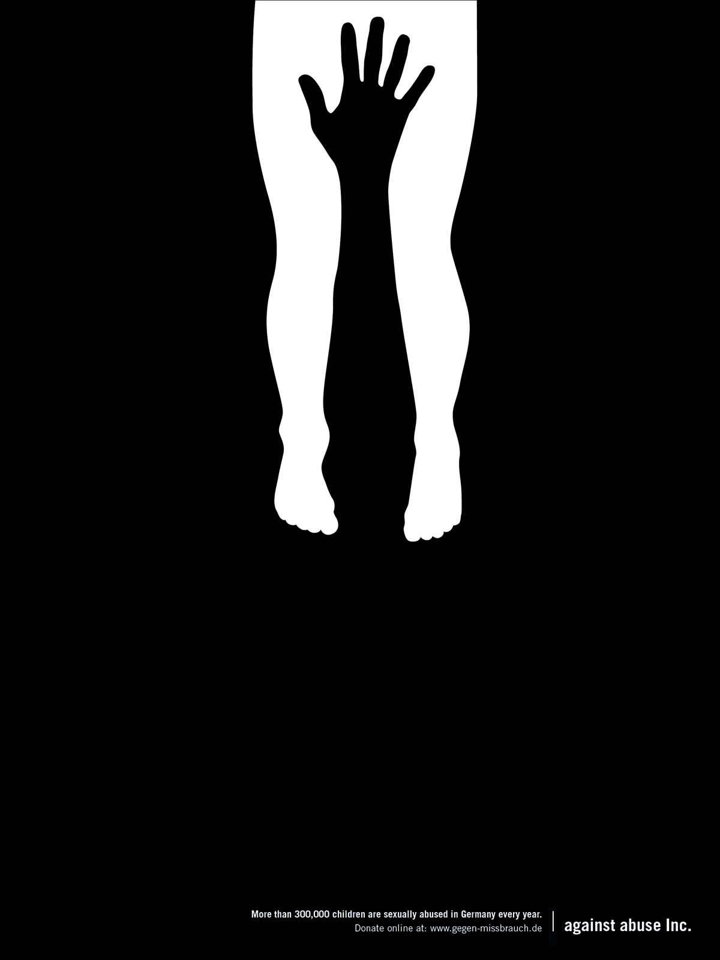
6.3.3. Figuur-achtergrondrelatie

Slide 54

6.3.3. Figuur-achtergrondrelatie

Slide 55
Figuur-achtergrondrelatie vs wet van de overeenkomst
Notes:
Sommige Gestaltwetten gaan een andere Gestaltwet overtreffen.
Voorbeeld
Figuur-achtergrondrelatie wordt hier overtroffen door de wet van overeenkomst.

Slide 56
6.4.
Het interpreteren van prikkels
Notes:
Na het ordenen van informatie gaan we die informatie voorzien van betekenis.

Slide 57
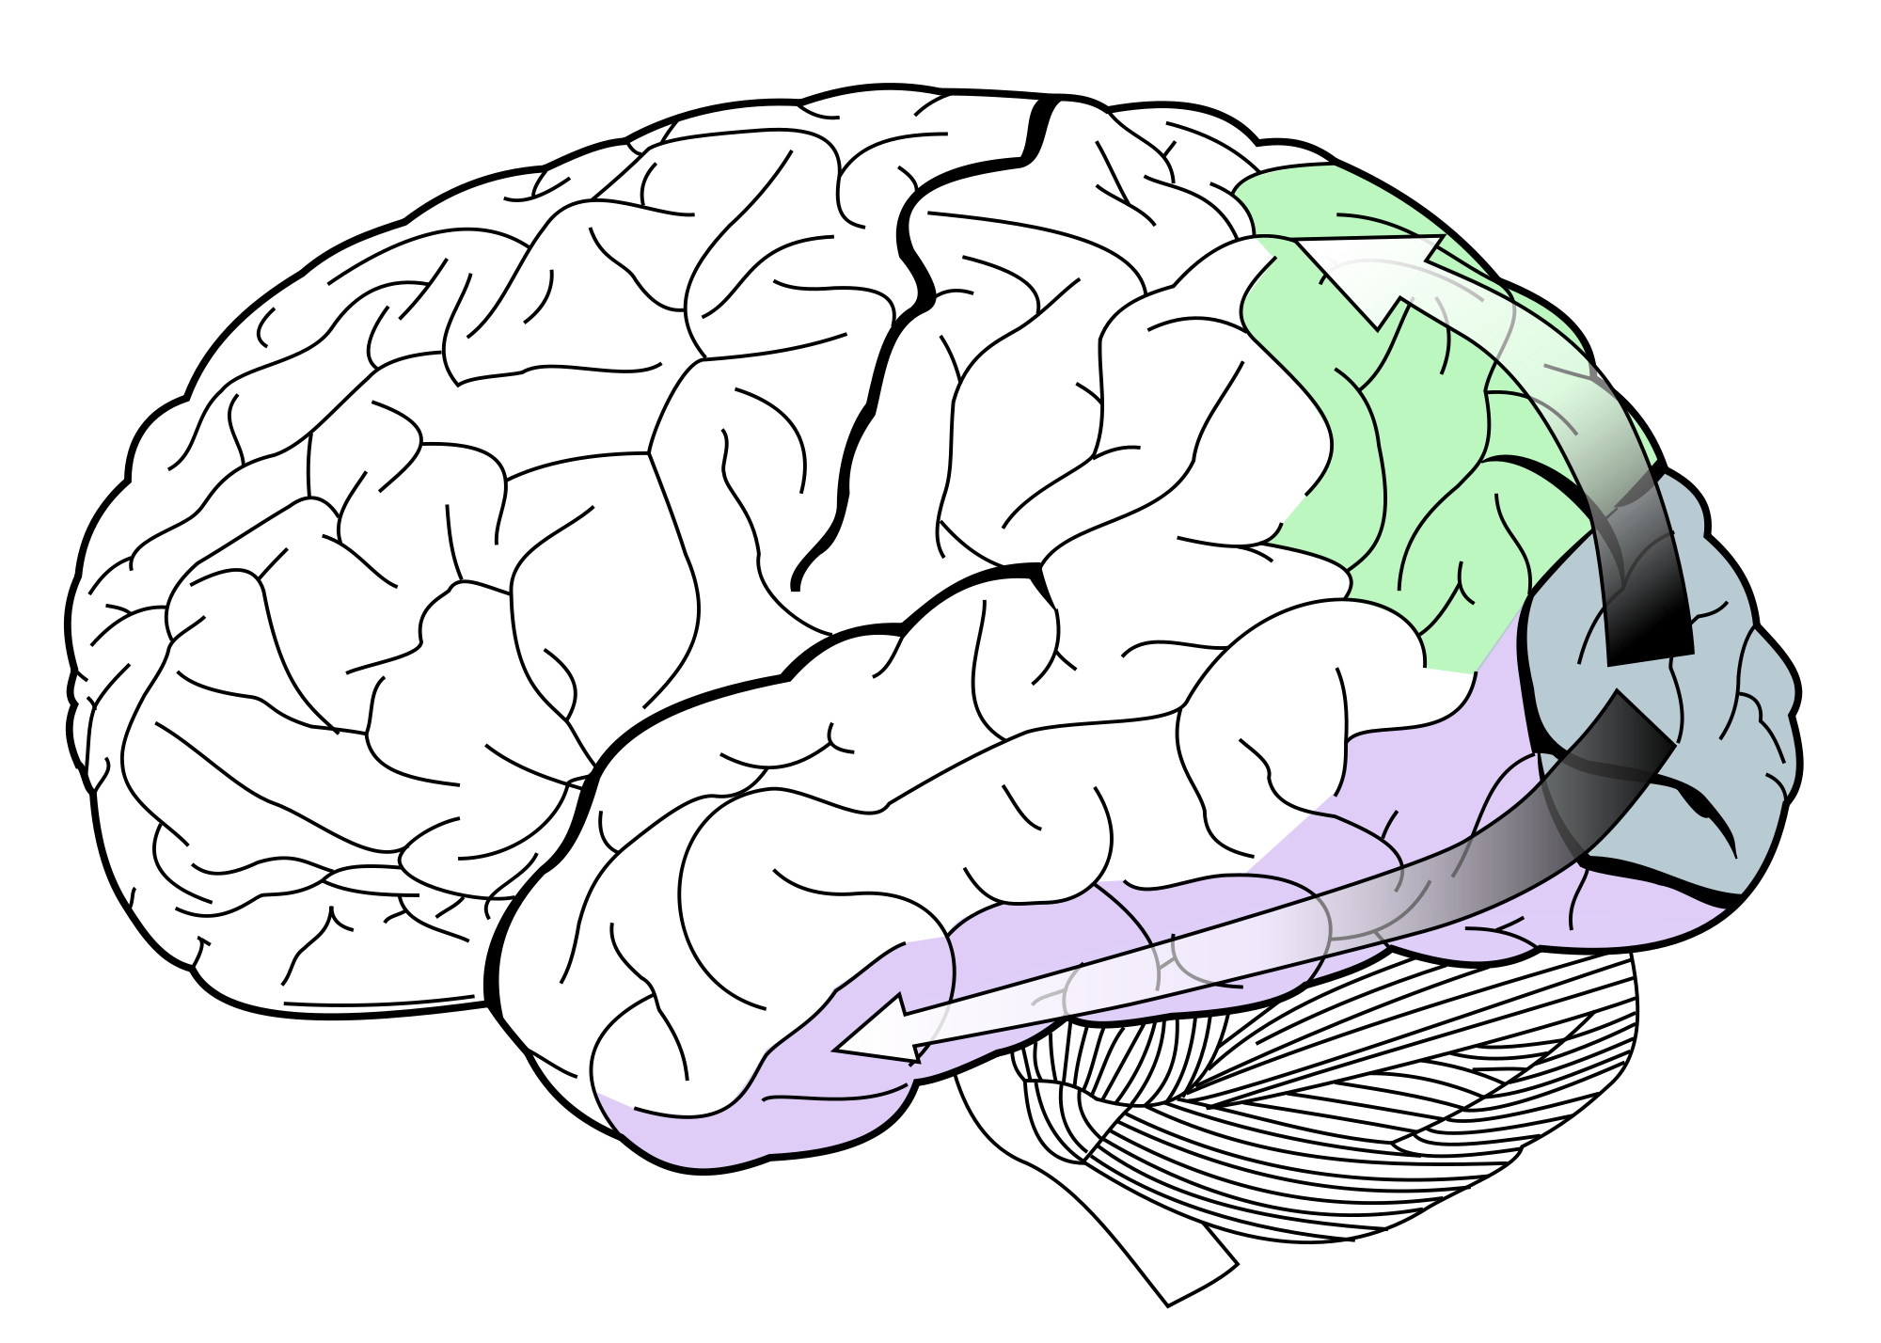
Ventrale stroom
Herkenning
Gewaarwording
Benoemen
PERCEPTIE
= WAT
Dorsale stroom
Localiseren
Plattegronden
relatie tss elementen
ACTIE
= HOE/WAAR
Interpreteren van visuele informatie
Notes:
Primaire visuele cortex – geometrische vormen – 40-tal delen in de hersenen.
2 informatiestromen: ventrale en dorsale.
Primaire visuele cortex
Achterin ons brein
Hier zien we een eerste verwerking van de binnengestroomde visuele info
Enkel eenvoudige geometrische vormen worden hier gedetecteerd
Ventrale stroom = paars
= herkennen objecten
= herkennen van onze visuele wereld (lijnen, kleur, textuur)
= woorden toekennen aan een object.
= perceptie
Dorsale stroom = groen
= localiseert een object in de ruimte
= zet visuele informatie om in acties.
= (motorische) actie
Voorbeeld: experiment in kamer
Twee stromen hypothese
Mogelijke verklaring voor de neurale verwerking van beelden en visuele media.

Slide 58
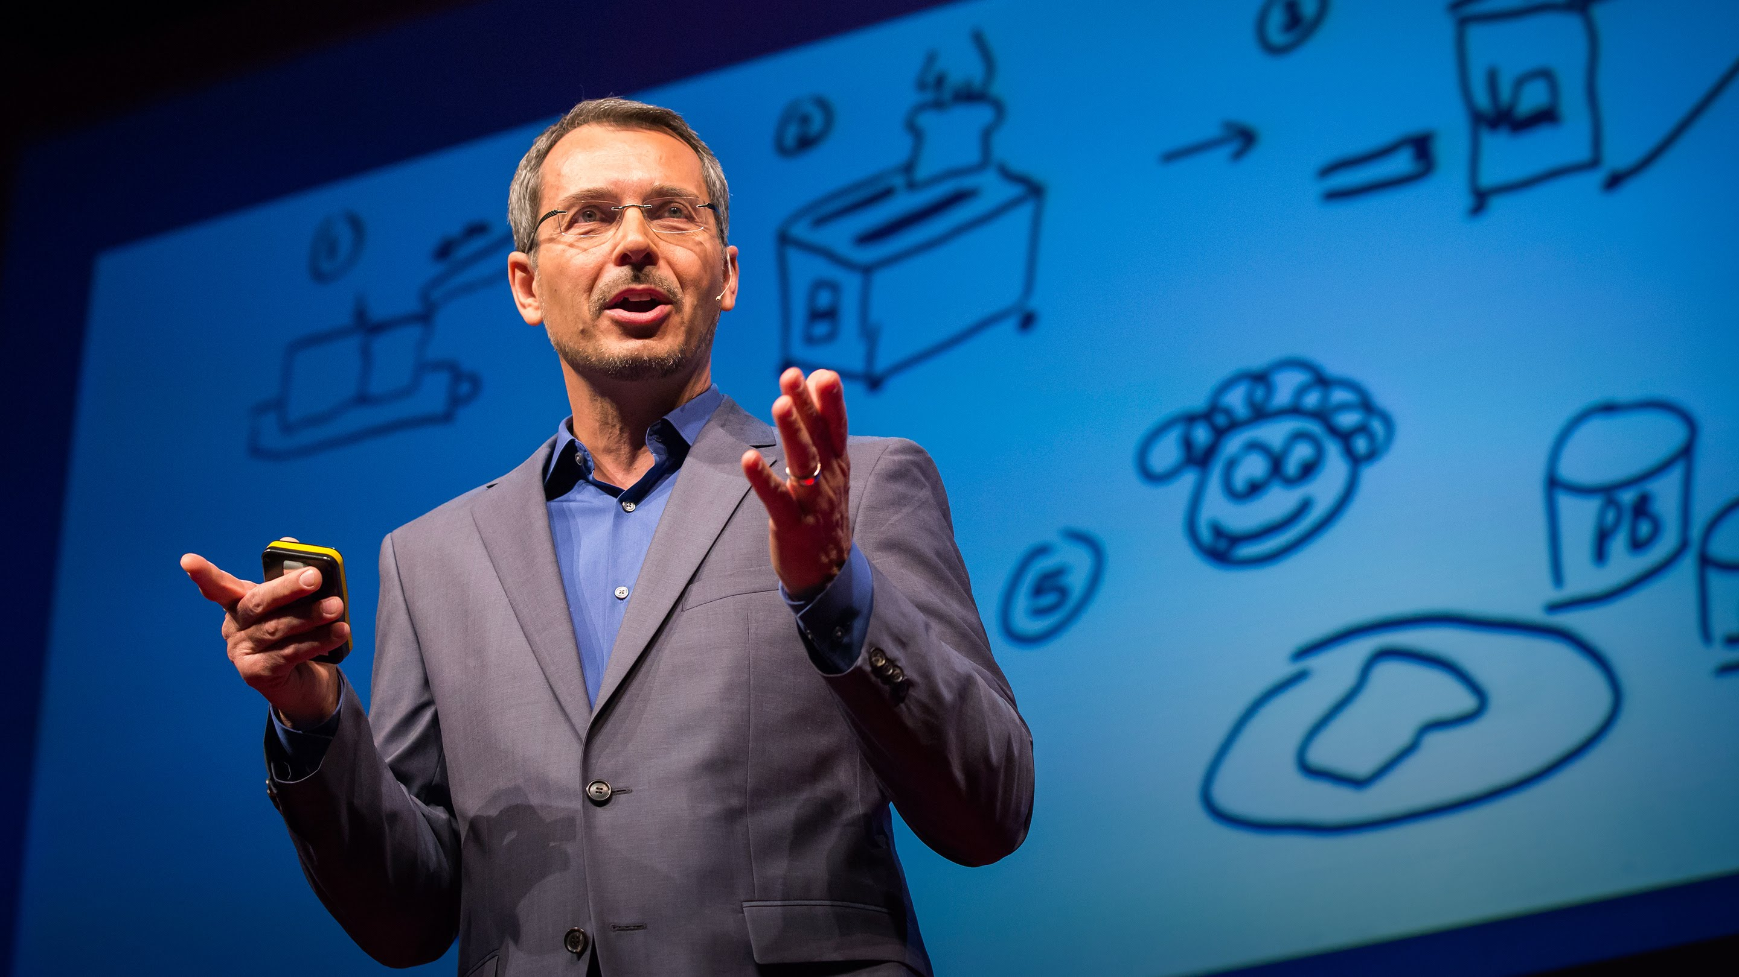
Interpreteren van visuele informatie
©Tom Wujec
Notes:
VIDEO:
https://www.ted.com/talks/tom_wujec_on_3_ways_the_brain_creates_meaning?language=en
Neuropsychologie
De discipline die zich bezighoudt met de werking van de hersenen =NEUROPSYCHOLOGIE.
Hoe komt het dat als we naar beeld kijken
We er meteen ook een betekenis aan geven?
Visualisatie in business omgeving
Steeds populairder.
Visualiseren in ondernemerscontext.
Probleemoplossend denken.
Uitgangspunt
Hoe beter we weten hoe de hersenen betekenis genereren,
hoe beter we gaan communiceren.

Slide 59
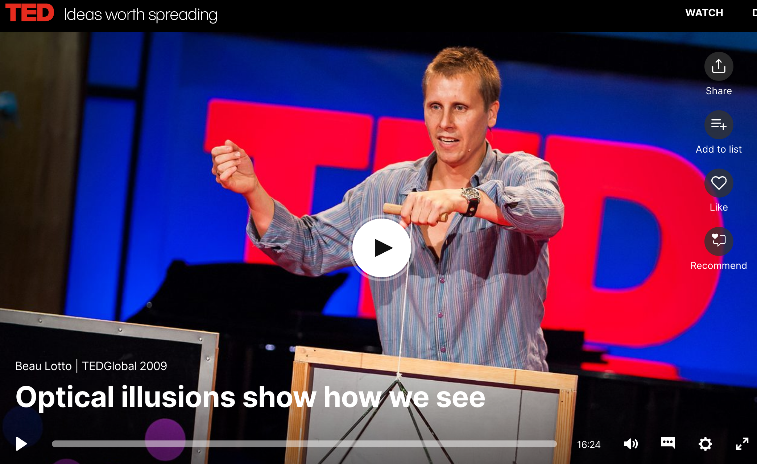
Notes:
BRON:
https://www.ted.com/talks/beau_lotto_optical_illusions_show_how_we_see?language=en

Slide 60
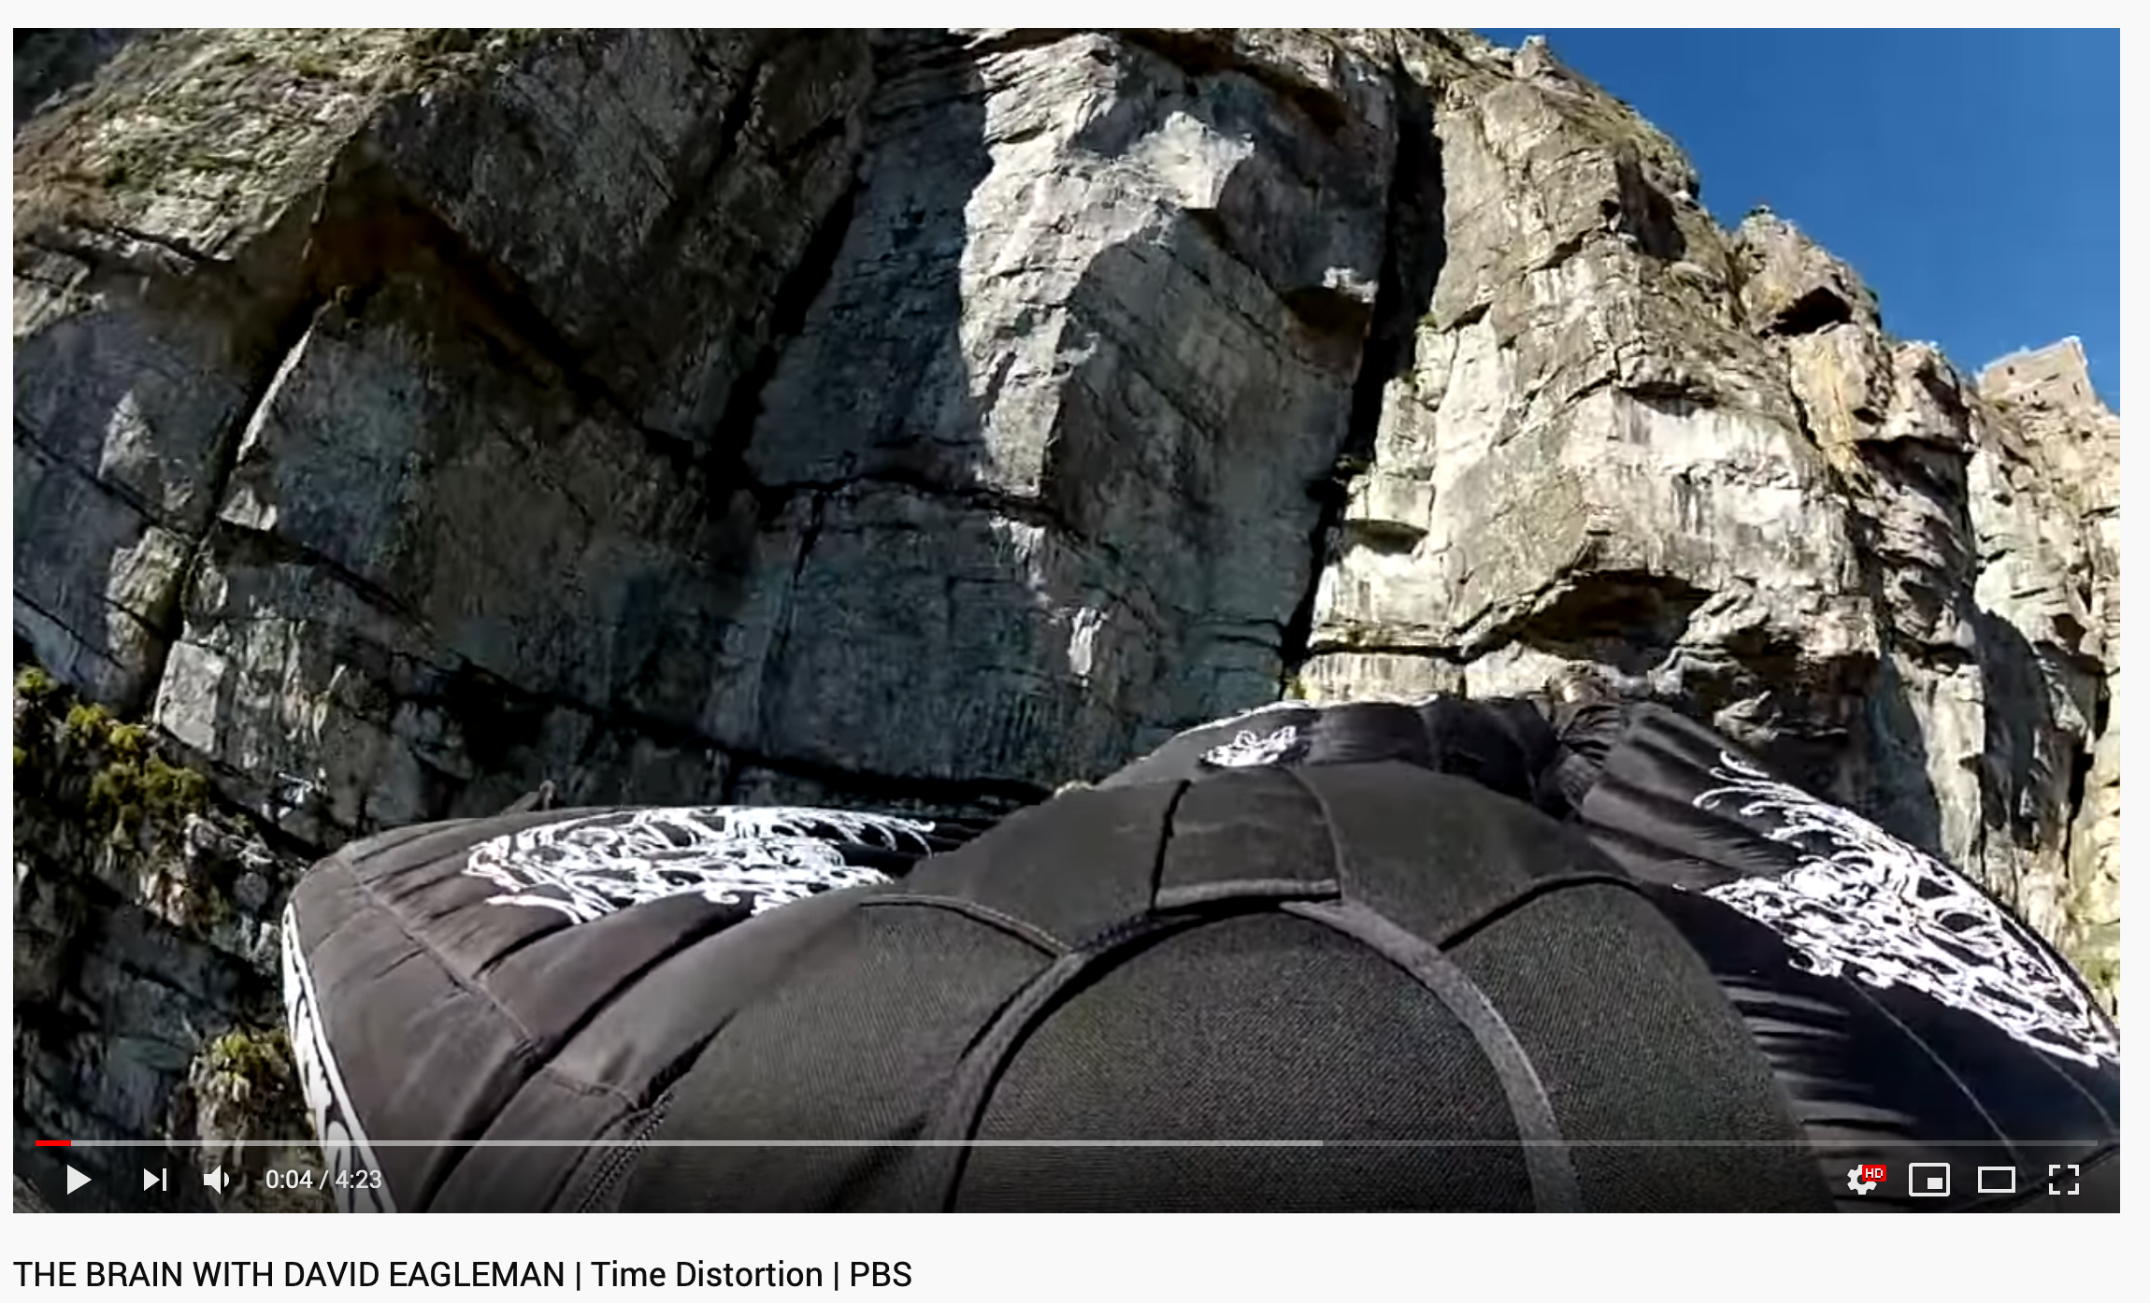
Notes:
Het hoeft niet alleen over de perceptie te gaan van visuele prikkels of stimuli.
Er zijn ook andere zintuigen die prikkels percipiëren.
Denk bijvoorbeeld aan ons tijdsbesef of time distortion.
Het lijkt erop dat in onze perceptie de tijd trager gaat van zodra we in een levensbedreigende, angstige situatie zitten.
Dit is echter een illusie, de tijd gaat steeds constant verder.
Het is echter een retrospective trick of memory.
Wanneer je in een levensbedreigende situatie zit zal je brein alles zorgvuldig registreren.
Zeker wanneer dit nieuwe informatie is.
Dit met de reden om deze informatie bij gelijkaardige situatie in de toekomst te kunnen anticiperen.
BRON
https://www.youtube.com/watch?v=d1hMczAH5pc

Slide 61
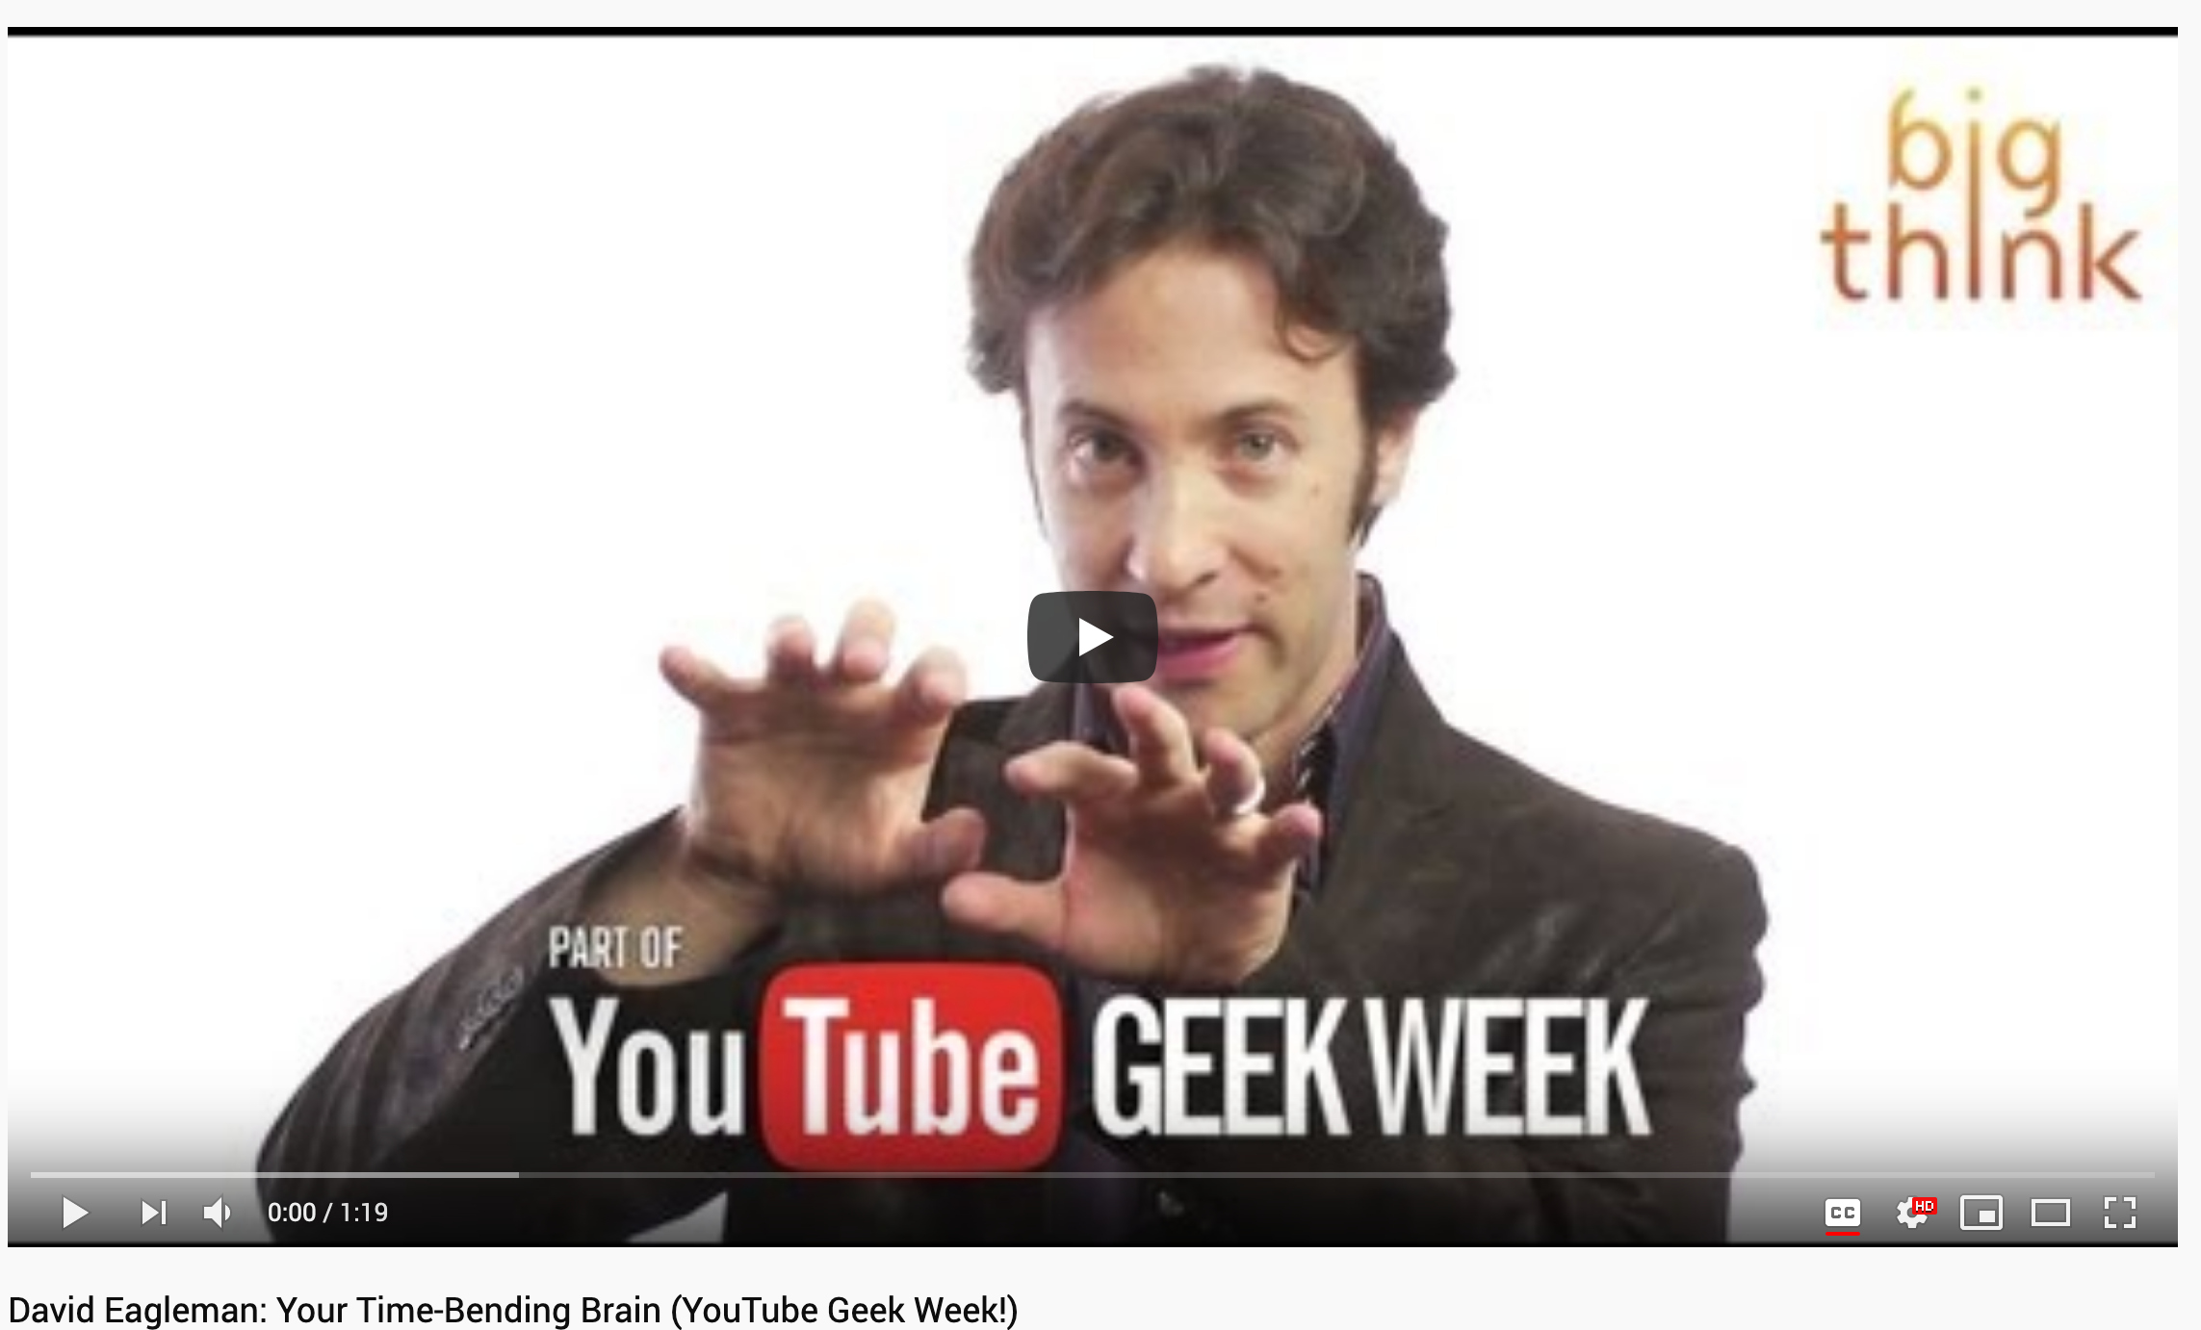
Notes:
Het hoeft niet alleen over de perceptie te gaan van visuele prikkels of stimuli.
Er zijn ook andere zintuigen die prikkels percipiëren.
Denk bijvoorbeeld aan ons tijdsbesef of distortion of time
Het lijkt erop dat in onze perceptie de tijd trager gaat van zodra we in een levensbedreigende, angstige situatie zitten.
Dit is echter een illusie, de tijd gaat steeds constant verder.
Het is echter een retrospective trick of memory.
Wanneer je in een levensbedreigende situatie zit zal je brein alles zorgvuldig registreren.
Zeker wanneer dit nieuwe informatie is.
Dit met de reden om deze informatie bij gelijkaardige situatie in de toekomst te kunnen anticiperen.
BRON
https://www.youtube.com/watch?v=zESOKXasIcI

Slide 62
6.5.
De perceptie van het gedrag van mensen
Notes:
Als het over de perceptie van ‘echte’ mensen gaat is het verwerken van prikkels een stuk ingewikkelder.
Bij het waarnemen van mensen gaan we betekenis geven aan hun gedrag (attributie).
We vormen snel een eerste indruk van mensen op basis van uiterlijk, leeftijd, sekse, ras en gedrag.
Daarbij maken we gebruik van selectieprocessen.
Dit schept ook verwachtingen.
Wanneer we iemand ontmoeten dan scheppen we ook verwachtingen op basis van het gedrag, uiterlijk, leeftijd, sekse, ras.

Slide 63
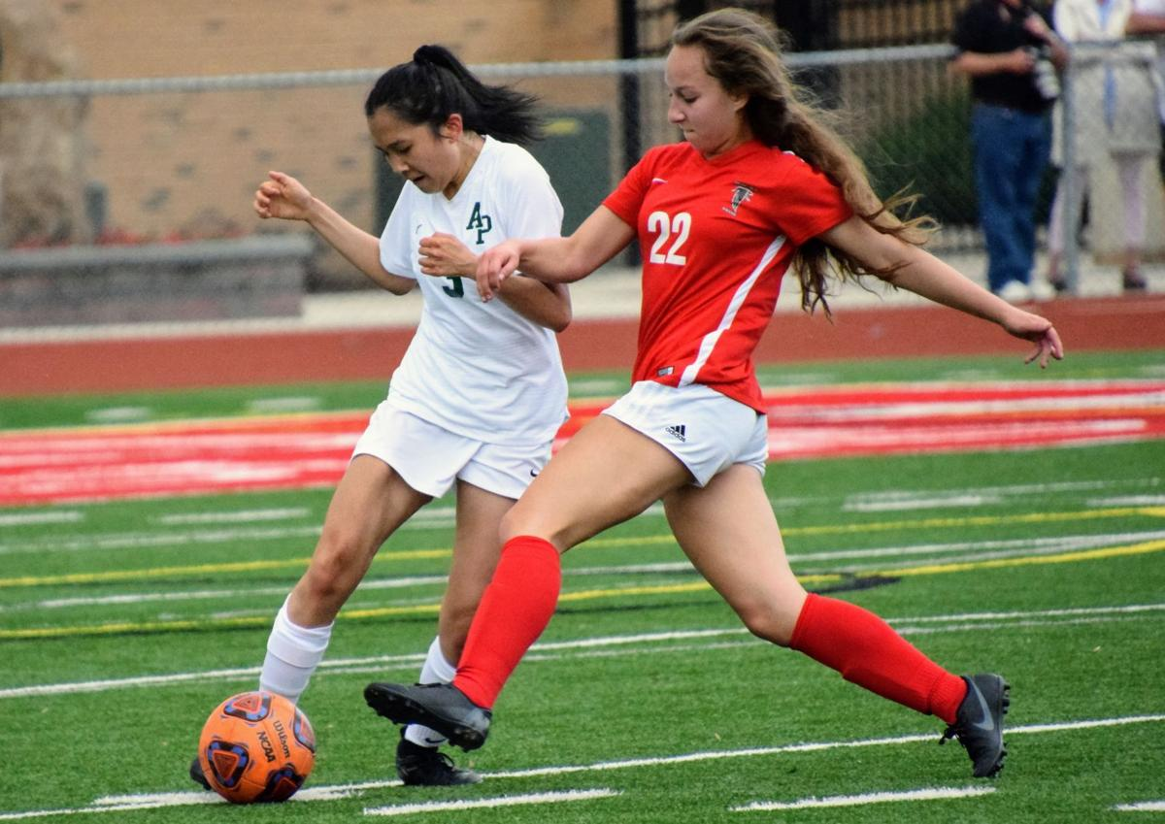
6.5.1. Gelijkenis en categoriseren bij perceptie
Notes:
Van mensen die op ons lijken verwachten we dat ze vergelijkbaar gedrag en attitudes.
Bij het ordenen van de waarneming gaan we mensen categoriseren, indelen in catgeorieën.
We hanteren daarbij een impliciete persoonlijkheidstheorie:
een geheel van overtuigingen of ideeën over welke persoonskenmerken en persoonlijkheidseigenschappen bij elkaar horen.
Dit zijn vaak vooroordelen.
Die overtuigingen zijn dus niet altijd juist.
Voorbeeld
Het is niet gebruikelijk dat dames voetballen

Slide 64
6.5.1. Gelijkenis en categoriseren bij perceptie –schema’s
Notes:
Zie eerder bij punt 3.6. in het handboek wanneer het ging over mentale modellen en cognitive maps.
Schema’s zijn interne voorstellingen die je hebt bij een reeks handelingen die een doel dienen.
Schema’s stellen ons in staat om sociale informatie snel en effeciënt te categoriseren, te evalueren en te verwerken.
Een schema is een soort kennis- en ervaringsstructuur.
Een schema is grotendeels onbewust en vrij complex.
Een schema kan ook een beoordeling bevatten.
Er zijn verschillende soorten schema’s:
*persoonsschema
*procedurele schema
*rolschema’s
*sociale schema’s
Voorbeeld rolschema
Wanneer je onder vrienden bent ga je je op een bepaalde manier gedragen, je neemt een bepaalde rol aan.

Slide 65
De neiging om aantrekkelijke mensen ook allerlei andere positieve eigenschappen toe te schrijven.
6.5.2. Het halo-effect bij perceptie
Notes:
De neiging om aantrekkelijke (mooi uiterlijk) mensen ook allerlei positieve eigenschappen toe te schrijven.
Dus bij het Halo-effect gaan we ervan uit dat één positief aspect van iemand garant staat voor allerlei andere positieve eigenschappen.

Slide 66
Vinden we dat één aspect van een persoon of object niet deugd dan deugd de hele persoon niet
6.5.2. Horn-effect
Notes:
De neiging om aantrekkelijke (mooi uiterlijk) mensen ook allerlei positieve eigenschappen toe te schrijven.

Slide 67
Het toeschrijven van eigen emoties, gevoelens en gedachtes aan een ander
6.5.3. Projectie

Slide 68
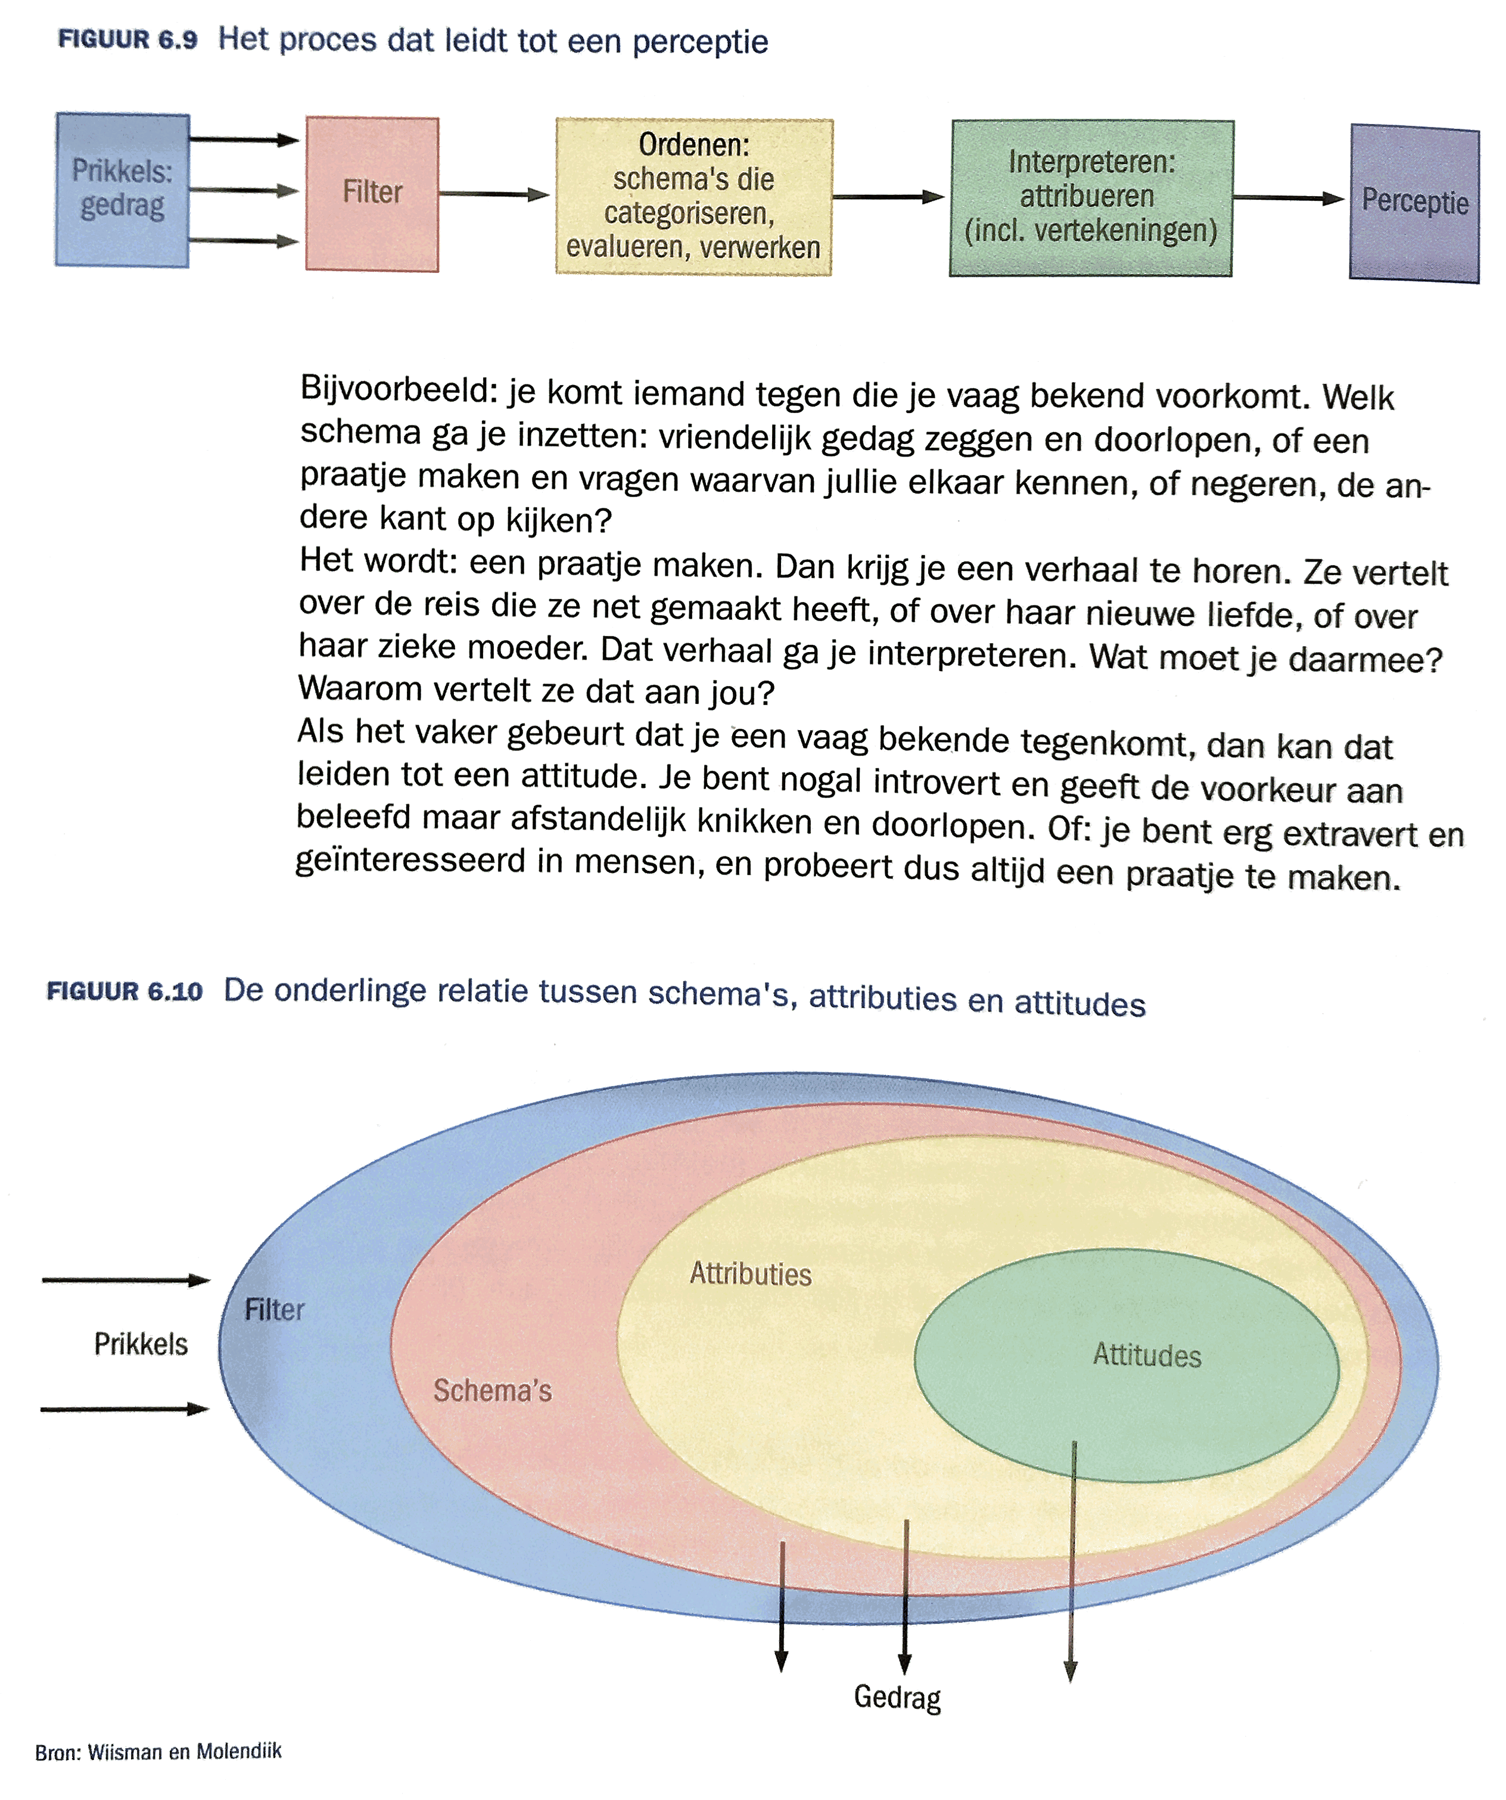
Conclusie
Notes:
Proces dat leidt tot een perceptie (zie p146)

Slide 69
Conclusie
Notes:
Onderlinge relatie tussen schema’s, attributies en attitudes (zie p146)

Slide 70
6.6.
Attributie
Notes:
We zoeken graag naar oorzaken (en verklaringen) van ons gedrag, en dat van anderen.
Zo kunnen we ons instellen op de volgende keer dat dat gedrag zich voordoet.

Slide 71
Attribueren is het oorzaken toekennen aan gedrag (van anderen en van jezelf)
Attribueren

Slide 72
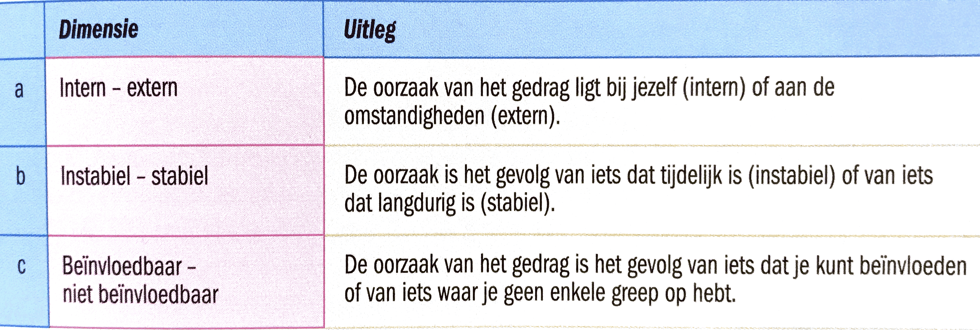
Attribueren – 3 dimensies

Slide 73
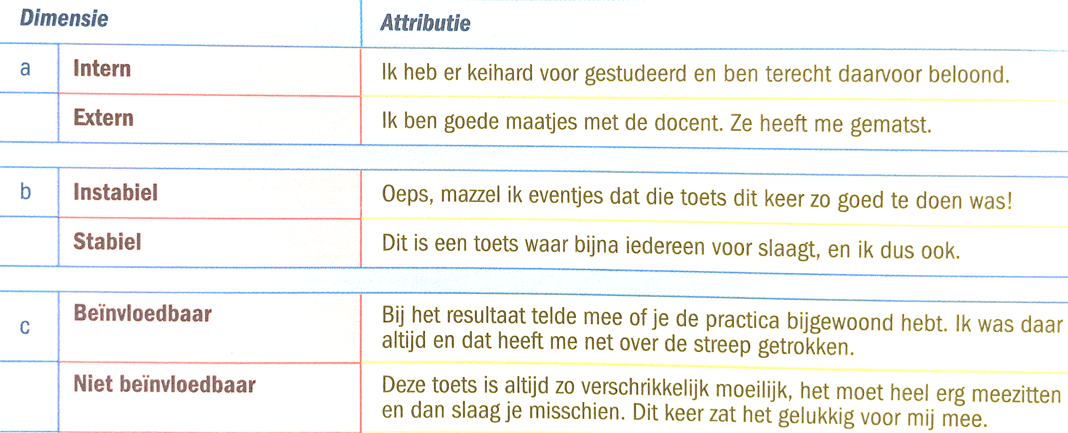
Attribueren – 3 dimensies
Notes:
Situatie
Je hebt een examen gemaakt en je bent geslaagd.

Slide 74
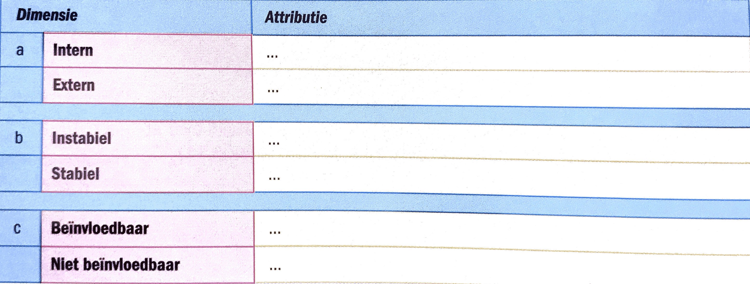
Attribueren – 3 dimensies
Notes:
Situatie
Je bent niet geslaagd voor je rij-examen
Wat kan je aan attributies bedenken om de oorzaak hiervan te verklaren?

Slide 75
Het onderschatten van het belang van de situatie en het overschatten van de rol van de persoonlijkheid bij het attribueren van het gedrag van mensen
6.6.1. De fundamentele attributiefout
Notes:
Bij attributies wanen we ons allemaal psycholoog.
Dit betekent dat we vaak ook vergissingen maken bij het interpreteren van gedrag en het toekennen van attributies.

Slide 76
6.6.1. De fundamentele attributiefout
Notes:
Voorbeeld
Je komt iemand tegen in de supermarkt.
Die groet heel kort.
Je bent daarom kwaad en vindt hem/haar maar een ***.
Maar je staat er niet bij stil dat die persoon misschien door een moeilijke periode gaat.
Conclusie
We zijn geneigd om de oorzaak van bovenstaande ontmoeting vooral toe te schrijven aan de persoon van de ander, en niet aan de situationele context waarin die andere persoon zich bevindt.

Slide 77
6.6.2. Andere vergissingen met attributies – zelfdienende vertekening
Notes:
Zelfdienende vertekening (self serving bias)
Het toekennen van succes aan interne factoren en tegenslag aan externe factoren.
Opmerking 1
Mannen zijn meer geneigd om successen toe te kennen aan interne factoren.
Ze denken vooral door de eigen bekwaamheid succes te hebben.
Bij falen ligt de oorzaak dan eerder extern.
Opmerking 2
Voor anderen zijn we strenger dan voor onszelf
Opmerking 3
Het is goed voor ons zelfbeeld om te denken dat we succes aan onszelf te danken hebben.

Slide 78
6.7.
Stereotypering

Slide 79
Een vereenvoudigd beeld van een groep mensen
Wat is een stereotype?
Notes:
We categoriseren mensen automatisch.
Ingroup/outgroup
De ingroup geeft een stereotypering aan een outgroup.
De ingroup kent zichzelf een grotere status toe (tenzij het gaat over een stereotype met een hogere status).

Slide 80
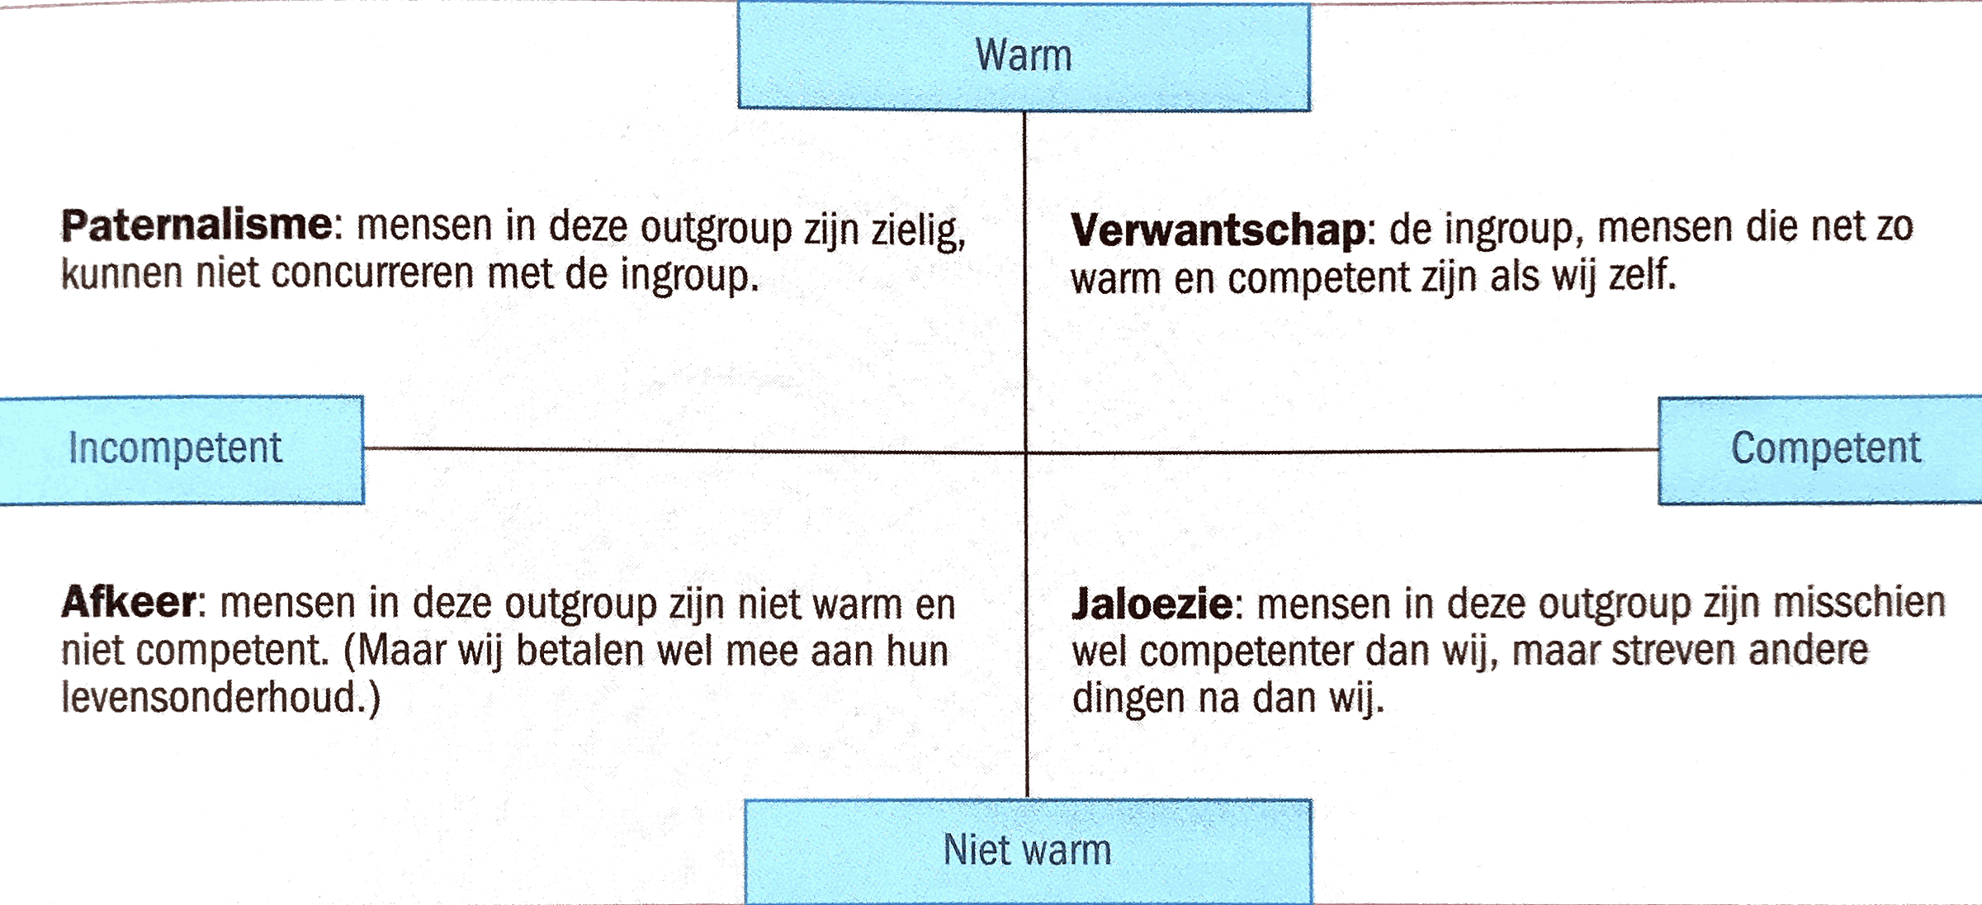
6.7.1. Een model voor stereotypen
Notes:
Stereotypering heeft 2 dimensies.
Met warm wordt bedoeld: mensen met wie leden van de ingroup zich verbonden voelen, mensen met dezelfde intentie hebben als de leden van de ingroup.
Toepassing
Bedenk eens voorbeelden van groepen van mensen die voor jou in de betreffende delen van de tabel kunnen staan: paternalisme, verwantschap, jaloezie, afkeer.

Slide 81
Meningen over anderen die meestal negatief van aard zijn en een sterk emotionele lading hebben
6.7.2. Vooroordelen
Notes:
Vooroordelen ontstaan vaak in een context van racisme, seksisme, paternalisme, populisme, discriminatie.

Slide 82
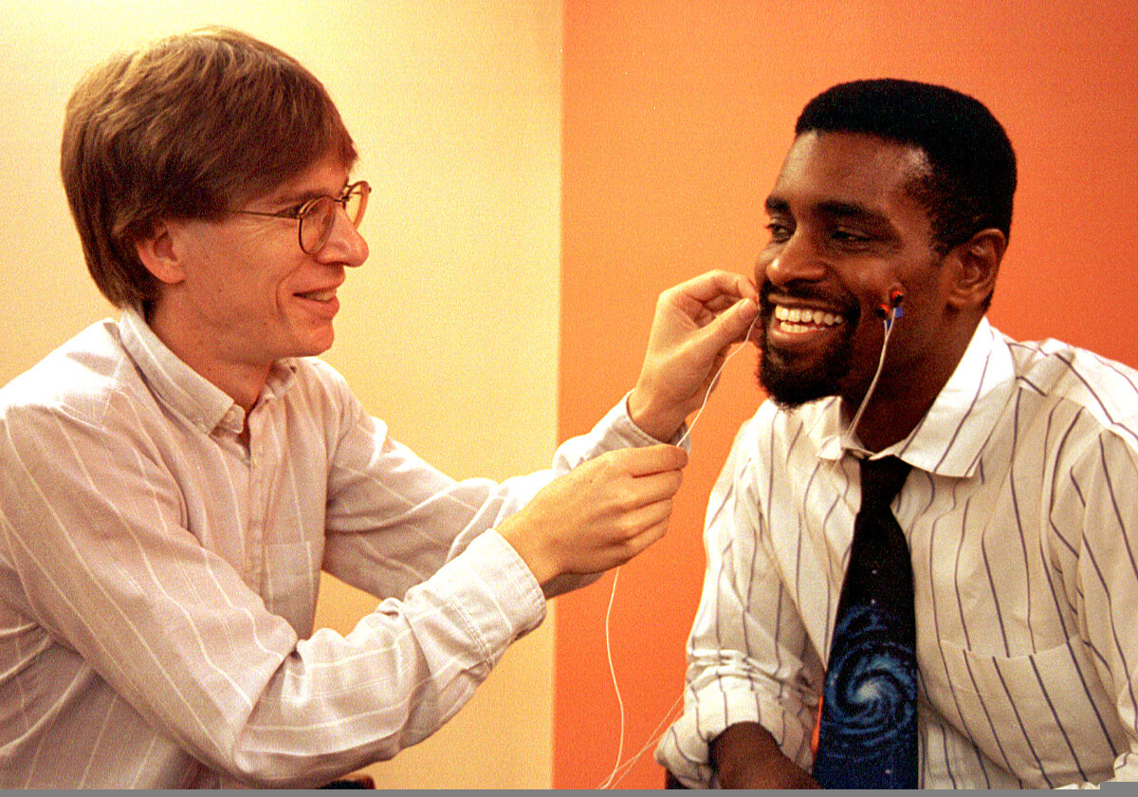
Notes:
Waarnemen zonder vooroordelen?
Experiment van Vrana & Rollock (1998)
Proefpersonen worden verteld dat ze meedoen aan een onderzoek naar lichamelijke gevolgen bij het uitvoeren van een taak.
Proefpersonen worden aan apparatuur aangesloten die hartslag, huidgeleiding, bewegingen van gezichtsspieren registreert.
Maar in feite gaat het onderzoek ergens anders over.
Na verloop van tijd komt een onbekende persoon (assistent) kijken of de apparatuur goed aangesloten is.
Wat blijkt, de hartslag gaat de lucht in en de huidgeleiding wordt sterker van zodra iemand binenkomt.
Het effect is sterker als dat iemand van een ander ras is.
Opmerkelijk
Mannen met een donkere huidskleur vertonen dezelfde stijging in hartslag van zodra iemand met een donkere huidskleur binnenkomt.
Is dit te wijten aan de gangbare, negatieve stereotypering?

Slide 83
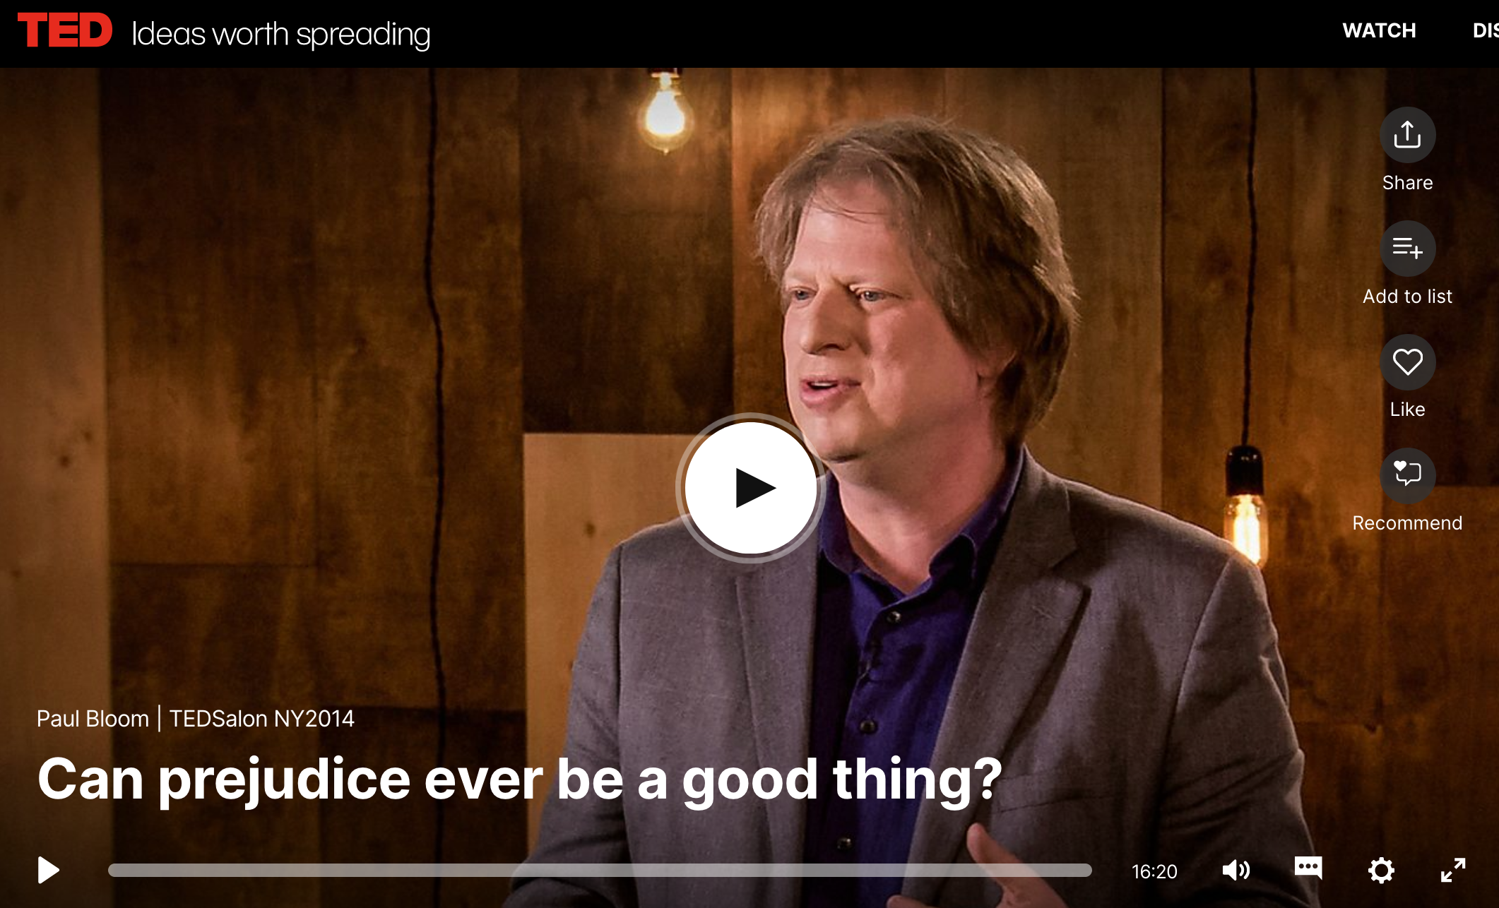
Notes:
BRON
https://www.youtube.com/watch?v=zESOKXasIcI
Is het hebben van vooroordelen dan nooit goed?

Slide 84
6.8.
Perceptie: afsluiting
Notes:
Perceptie heeft met alle vorige onderwerpen te maken die we ondertussen in het handboek gezien hebben.

Slide 85
Waarom moet jij soms naar een advertentie, verkeerslicht of bitterbal kijken?
Notes:
BRON
http://www.universiteitvannederland.nl/college/waarom-moet-jij-soms-wel-naar-een-advertentie-verkeerslicht-of-bitterbal-kijken/?utm_source=Universiteit+van+Nederland&utm_campaign=e9f9e8b6f1-EMAIL_CAMPAIGN_2016_11_18&utm_medium=email&utm_term=0_82bf1d47b8-e9f9e8b6f1-93780789&ct=t(Nieuwsbrief_week_4611_18_2016)

Slide 86
Eindvragen p155

Slide 87
Begrippenlijst

Slide 88
*perceptie
*subliminale perceptie
*name-letter effect
*habituatie
*referentiekader
*binocular rivalry
*Gestalt
*Halo-effect
*Horn-effect
*projectie
*afweermechanisme
*attribueren
*fundamentele attributiefout
*zelfdienende vertekening
*stereotype
*ingroup/outgroup

